Slide 1
Antagonisti dei recettori adenosinici
A case study

Slide 2
ADENOSINA
  Nucleoside endogeno
Ubiquitaria nei mammiferi
Neuromodulatore

Slide 3
RUOLO FISIOLOGICO
  Effetto cardiovascolare : bradicardico, vasodilatazione/vasocostrizione
Effetto polmonare : broncocostrittore nell'asmatico ma non nel soggetto sano
Effetto sul SNC : sedativo, anticonvulsivante, modulatore del rilascio di neurotrasmettitori (NE, Glu)‏
Altri effetti : antinfiammatorio, stimolante la gluconeogenesi, inibente la proliferazione dei linfociti T. Stimolazione/inibizione della sintesi di eritropoietina a seconda del recettore coinvolto

Slide 4
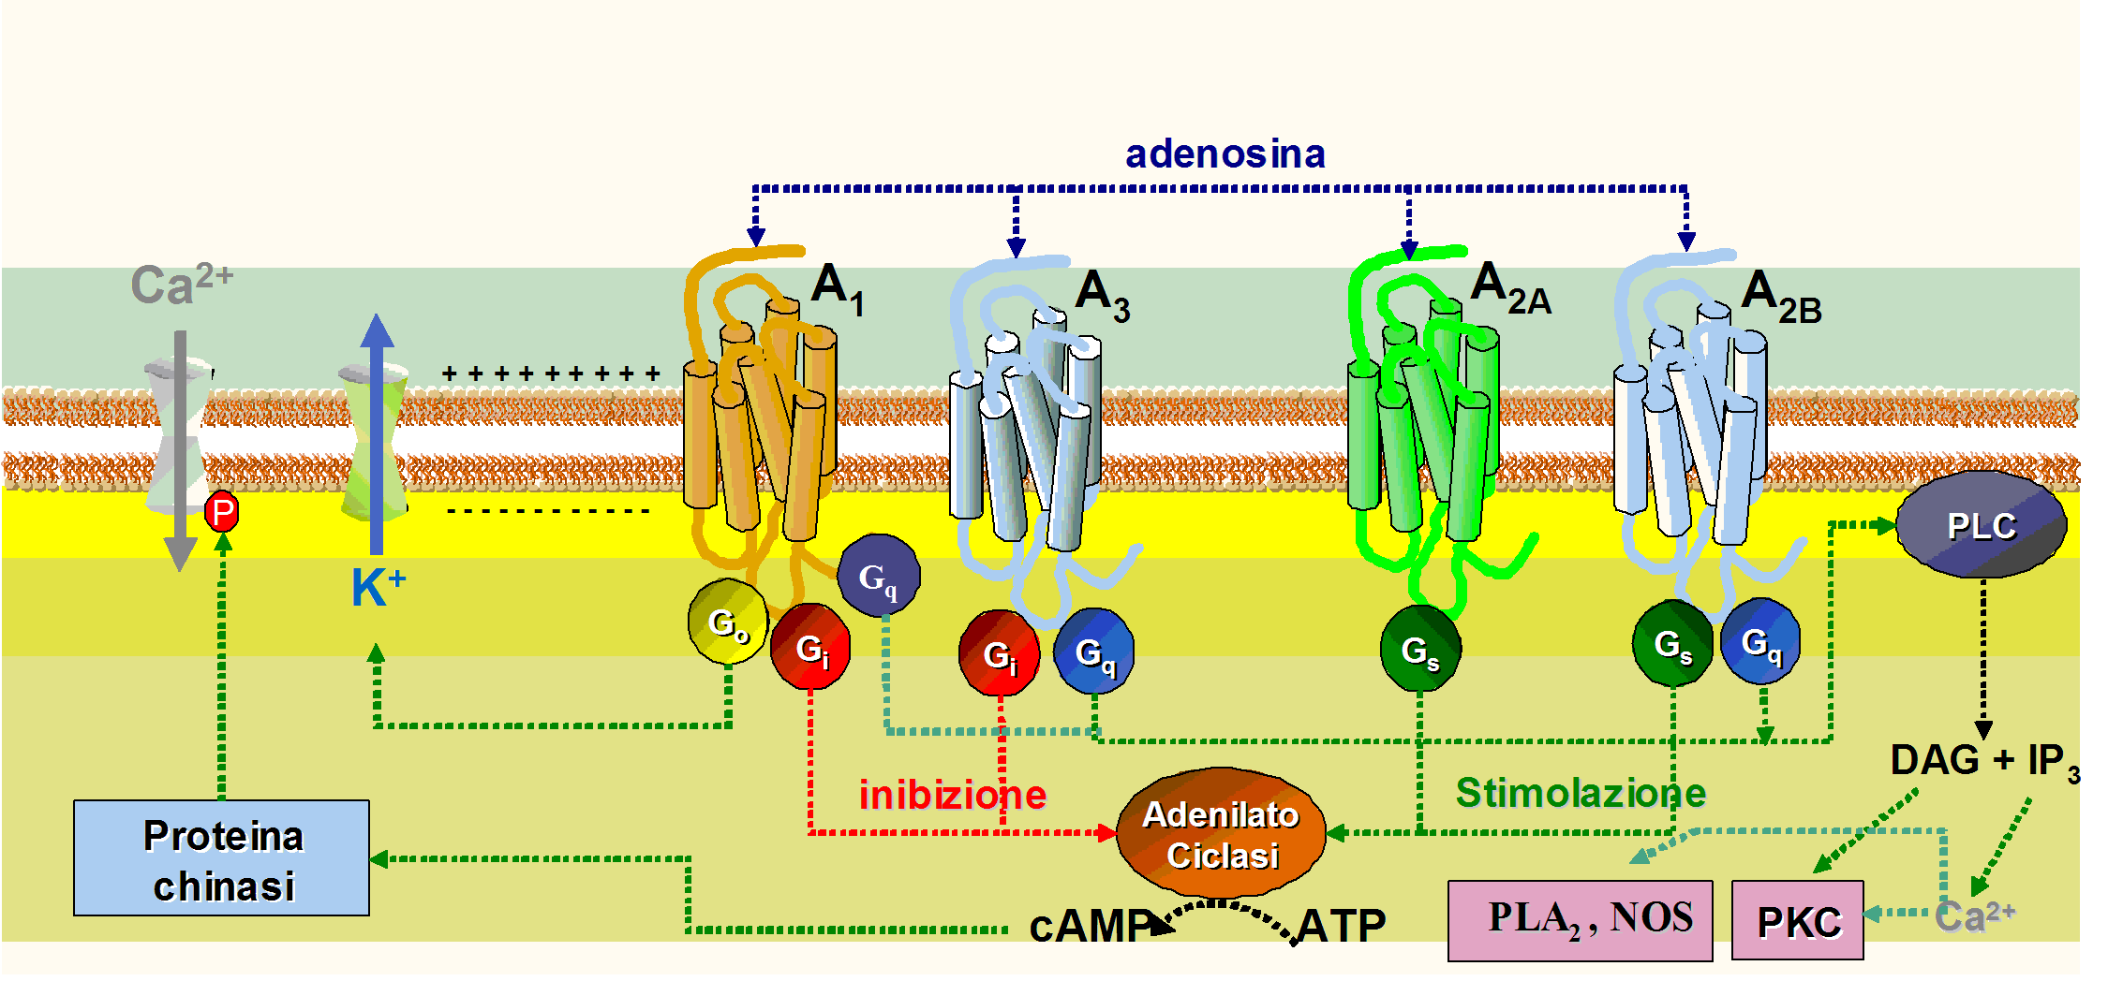
RECETTORI ADENOSINICI
Sono recettori a 7 domini TM accoppiati a proteine G
  A2A e A2B stimolano l'adenilato ciclasi mentre A1 e A3 la inibiscono
A1 , A2B e A3 stimolano anche la PLC

Slide 5
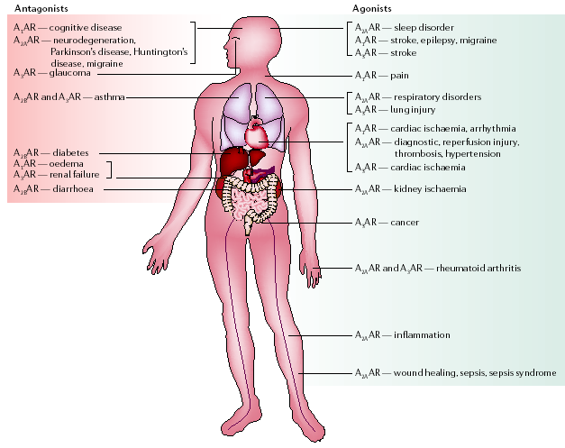
  Distribuzione ubiquitaria dei recettori nell'organismo
Necessità di individuare agonisti/antagonisti selettivi per:
sottotipo recettoriale
SNC o sistema periferico
Possibilità di utilizzo in patologie specifiche

Slide 6
Perchè gli antagonisti ?
perchè sono preferibili agli agonisti come strumento di caratterizzazione farmacologica dei recettori
  per i possibili impieghi terapeutici

Slide 7
Antagonisti adenosinici: possibili impieghi terapeutici
A₁AR
diuretici
A_{2A}AR
malattie neurodegenerative quali morbo di Parkinson e corea di Huntington
neuroprotettivi
disordini del sonno
A_{2B}AR
antiasmatici
ipoglicemizzanti
A₃AR
antitumorali e diagnosi tumorale
glaucoma

Slide 8
Antagonisti A₁AR
  BG 9719
  hA₁ = 0,45 nM
  hA_{2A}= 1000 nM
  hA_{2B}= 180 nM
  hA₃ = 4000 nM
hA₁ = 0,42 nM
hA_{2A}= 986 nM
hA₃ = 55 nM
hA₁ = 0,026 nM
hA_{2A}= 140 nM

Slide 9
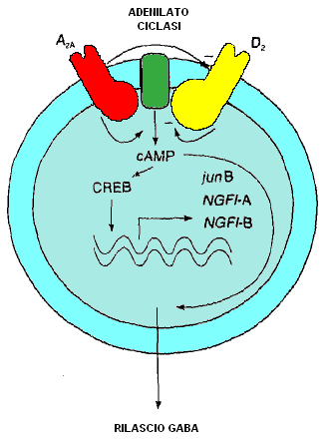
Antagonisti A_{2A}AR
Hanno un possibile impiego terapeutico come antiparkinsoniani perchè esiste un accoppiamento tra i recettori A_{2A} e i D₂ della dopamina
L'attivazione del recettore A_{2A} porta alla disattivazione del recettore D₂
NEURONE DELLO SRIATO
Quindi antagonizzando A_{2A}AR e somministrando dopamina si ha come effetto finale il rilascio di GABA

Slide 10
Antagonisti A_{2A}AR
  Xantine naturali, quali caffeina e teofillina, legano tutti i sottotipi recettoriali nel range 15-80 µM (tranne A₃AR) senza una particolare selettività
Nucleo xantinico come punto di partenza per nuovi potenti antagonisti A_{2A}
Modificazioni sulle posizioni 1,3,7,8

Slide 11
Antagonisti A_{2A}AR
  STIRILXANTINE
(E)-KF17837
hA_{2A}= 2 nM
62 volte selettivo verso A₁
POTENTE E SELETTIVO
CSC
hA_{2A}= 54 nM
560 volte selettivo verso A₁
Jacobson & co.
MENO POTENTE MA MOLTO PIÙ SELETTIVO

Slide 12
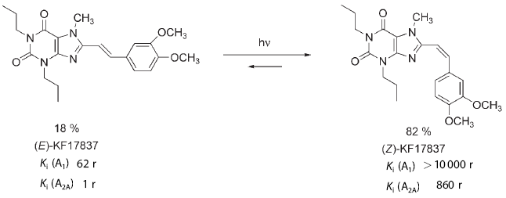
poco solubili
Antagonisti A_{2A}AR
  PROBLEMI DELLE XANTINE
rapida fotoisomerizzazione
FOTOISOMERIZZAZIONE
Fenomeno che avviene in soluzione
Allo stato solido dopo irradiazione si forma un dimero inattivo
Si è provato a rimpiazzare il doppio legame con strutture costrette ma perdendo in affinità e selettività

Slide 13
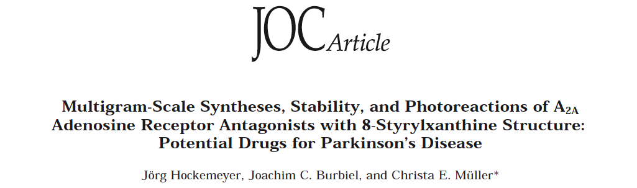
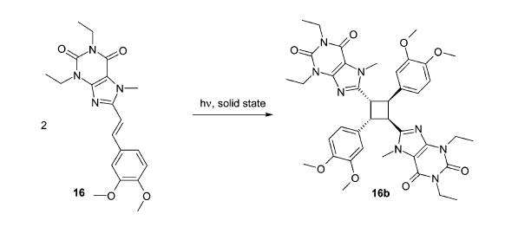
Fotoisomerizzazione allo stato solido

Slide 14
SOLUBILITÀ
Antagonisti A_{2A}AR
Data la bassa solubilità si è provato a:
Introdurre gruppi polari sul fenile
Sintetizzare fosfati come profarmaci
Molto solubili e dopo l'azione delle fosfatasi hanno una maggior affinità e selettività verso A_{2A}
Diminuisce la potenza
MSX2
rA₁= 900 nM hA₁= 2,500 nM
rA_{2A}= 8 nM hA_{2A}= 5nM
hA₃> 10,000 nM

Slide 15

SAR XANTINE
Antagonisti A_{2A}AR
  In posizione 8 è preferibile un N piuttosto che un CH, ma è instabile in soluzione perchè una base di Schiff
In posizione 1 è preferibile un gruppo propargil o n-propil
Nelle posizioni 3 e 7 acettabili metili, etili e propili
In 8 è necessario avere un gruppo aromatico legato ad un etenil
KW-6002
rA₁= 580 nM rA_{2A} = 13 nM
catalessi ED₅₀= 0,03 mg/ Kg po
APPROVATO da FDA

Slide 16
LIMITAZIONI
Antagonisti A_{2A}AR
  xantine
nuovi polieterocicli
CGS 15943
hA₁ = 4,4 nM
hA_{2A}= 0,43 nM
hA_{2B}= 25 nM
hA₃ = 85 nM
non selettivo ma punto di partenza per antagonisti non xantinici
Francis, J.F. & co., Structure-activity profile of a series of novel triazolo-quinazoline adenosine antagonists. J. Med. Chem., 1988, 31, 1014-1020.

Slide 17
Antagonisti A_{2A}AR
PIRAZOLO-TRIAZOLO-PIRIMIDINE QUALI ANTAGONISTI PER A_{2A}AR
8-FB-PTP
rA₁ = 3,3 nM
rA_{2A}= 1,2 nM
Gatta & co.
Bioisostere di CGS15943 (fenile-pirazolo), affine ma non selettivo
OTTIMIZZAZIONE

Slide 18
Sintesi del nucleo PTP N⁷/N⁸ sostituito

Slide 19

PTP
Antagonisti A_{2A}AR
  Ottimizzazione delle sostituzioni in N⁷/ N⁸ studiando l'importanza di effetti :
La sostituzione in N⁷ dà maggior selettività perchè non lega A_{2B} e A₃ contrariamente alla sostituzione in N⁸
Idrofobici
Elettronici
Sterici
È preferibile mantenere il gruppo amminico in 5 libero
SCH 58261
hA₁ = 549 nM rA₁ = 121 nM
hA_{2A}= 1,1 nM rA_{2A}= 2,3 nM
hA_{2B}> 10.000 nM
hA₃ > 10.000 nM
potente e selettivo
Baraldi, P.G.; Cacciari, B.; Spalluto, G.; Pineda de las Infantas y Villatoro, M.J.; Zocchi, C.; Dionisotti, S. and Ongini, E.; J.Med.Chem., 1996, 39, 1164-1171.

Slide 20
Introduzione di spaziatori di diversa lunghezza tra N⁷ e il fenile
Antagonisti A_{2A}AR
  OTTIMIZZAZIONE DELLA CATENA IN N⁷
Aumento della solubilità in acqua
spacer ottimale: da 2 a 4 C
Aumenta la solubilità e anche affinità e selettività
I due gruppi acidi diminuiscono l'affinità, OCH₃ non è molto solubile
ma molto potente, scelto come tool per studi PET
R = OH, OCH₃, COOH, SO₃H, NH₂
Baraldi, P.G.; Cacciari, B.; Spalluto, G.; Bergonzoni, M.; Dionisotti, S.; Ongini, E.;Varani, K.; Borea, P.A.; J.Med.Chem., 1998, 41, 2126-2133. IBID J.Med.Chem, 2002, 45, 115-126.

Slide 21
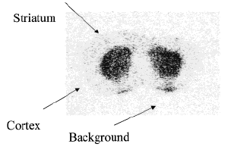
Il derivato [¹¹C]SCH442416 si ottiene facilmente O-alchilando il derivato fenolico con [¹¹C] CH₃I in condizioni alcaline
Antagonisti A_{2A}AR
SCH 442416
hA₁ = 1111 nM rA₁ = 1815 nM
hA_{2A}= 0,5 nM rA_{2A}= 0,048 nM
hA_{2B}> 10.000 nM
hA₃ > 10.000 nM
  studio PET sul ratto :
Biodistribuzione
ghiandole surrenali, reni, polmoni, fegato
permea la BEE e si accumula nello striato
Metaboliti
dall'HPLC si osservano 3 composti, uno è il composto non metabolizzato e gli altri due sono metaboliti
Todde S., Moresco R.M., Simonelli P., Baraldi P.G., Cacciari B., Spalluto G., Varani K., Monopoli A., Matarrese M., Carpinelli A., Magni F., Galli Kienle M., Fazio F. J.Med.Chem., 2000, 43, 4359-4362 .

Slide 22
Antagonisti A_{2A}AR
  DERIVATI DI SCH58261
SCH 58261
hA₁ = 549 nM rA₁ = 121 nM
hA_{2A}= 1,1 nM rA_{2A}= 2,3 nM
hA_{2B}> 10.000 nM
hA₃ > 10.000 nM
  DERIVATO IRREVERSIBILE FSPTP
  DERIVATO TRIZIATO[³H]SCH58261
  Utilizzato per confermare la riserva di A_{2A}AR nelle arterie coronariche, il che dimostra la forte sensibilità all'adenosina di tale tessuto.
  Utilizzato in vari esperimenti per valutare l'alta densità di recettori A_{2A} nelle arterie coronariche
Shryock J.C., Snowdy S., Baraldi P.G., Cacciari B., Spalluto G., Monopoli A., Ongini E.,Baker S.P., Belardinelli L. Circ., 1998, 18, 711-718.

Slide 23
Sintesi alternativa del nucleo PTP
BSA = N,O-bis(trimethylsilyl)acetamide
Neustadt, B.R.; Hao, J.; Lindo, N.; Greenle, W.J.; Stamford, A.W.; Tulshian, D.; Ongini, E.; Hunter, J.; Monopoli, A.; Bertorelli, R.; Foster, C.; Arik, L.; Lachowicz, J.; Ng, K.; Feng, K-I.; Bioorg.Med.Chem.Lett., 17, 2007, 1376-1380.

Slide 24
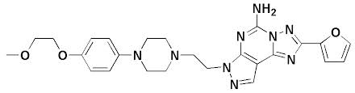
Preladenant (SCH 420814)
Schering-Plough (ora Merck)

Slide 25
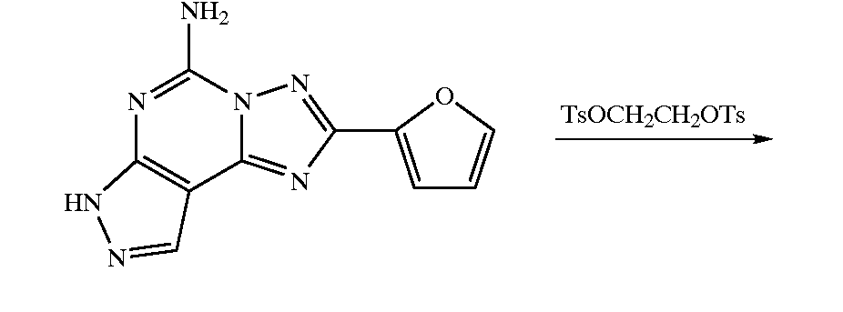
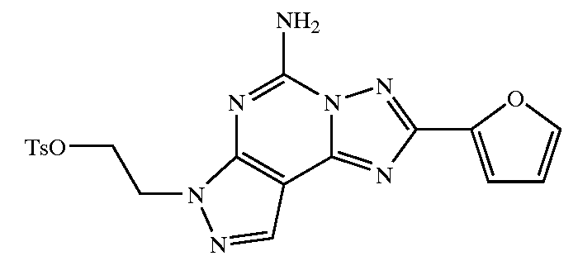
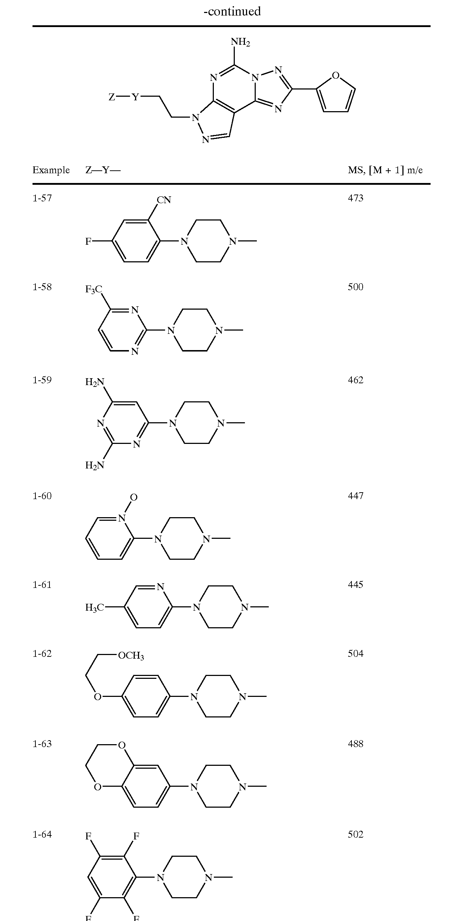
NaH
DMF
DMF 80°C
H

Slide 26
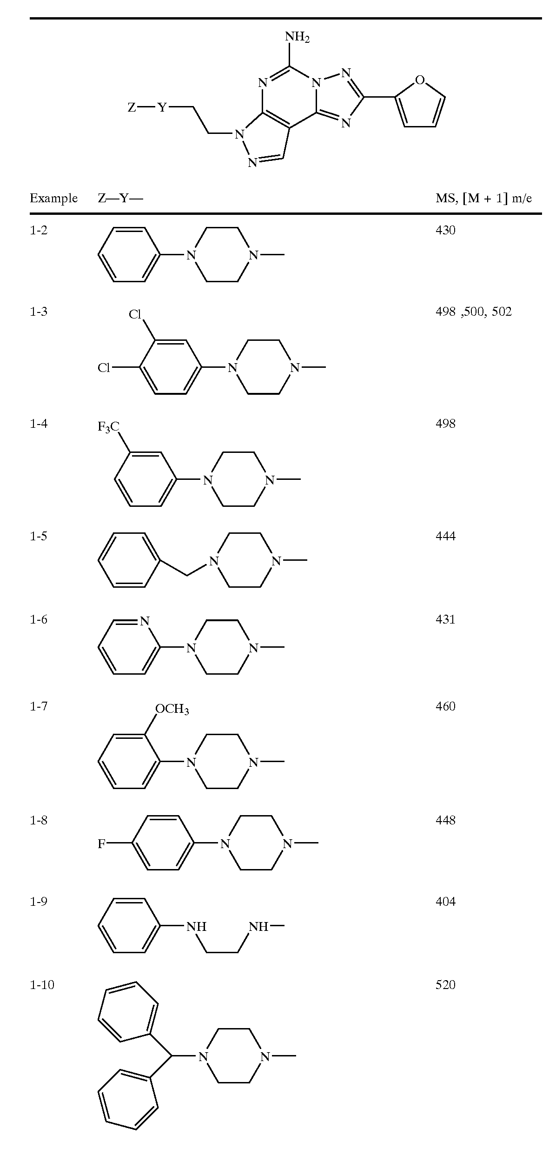
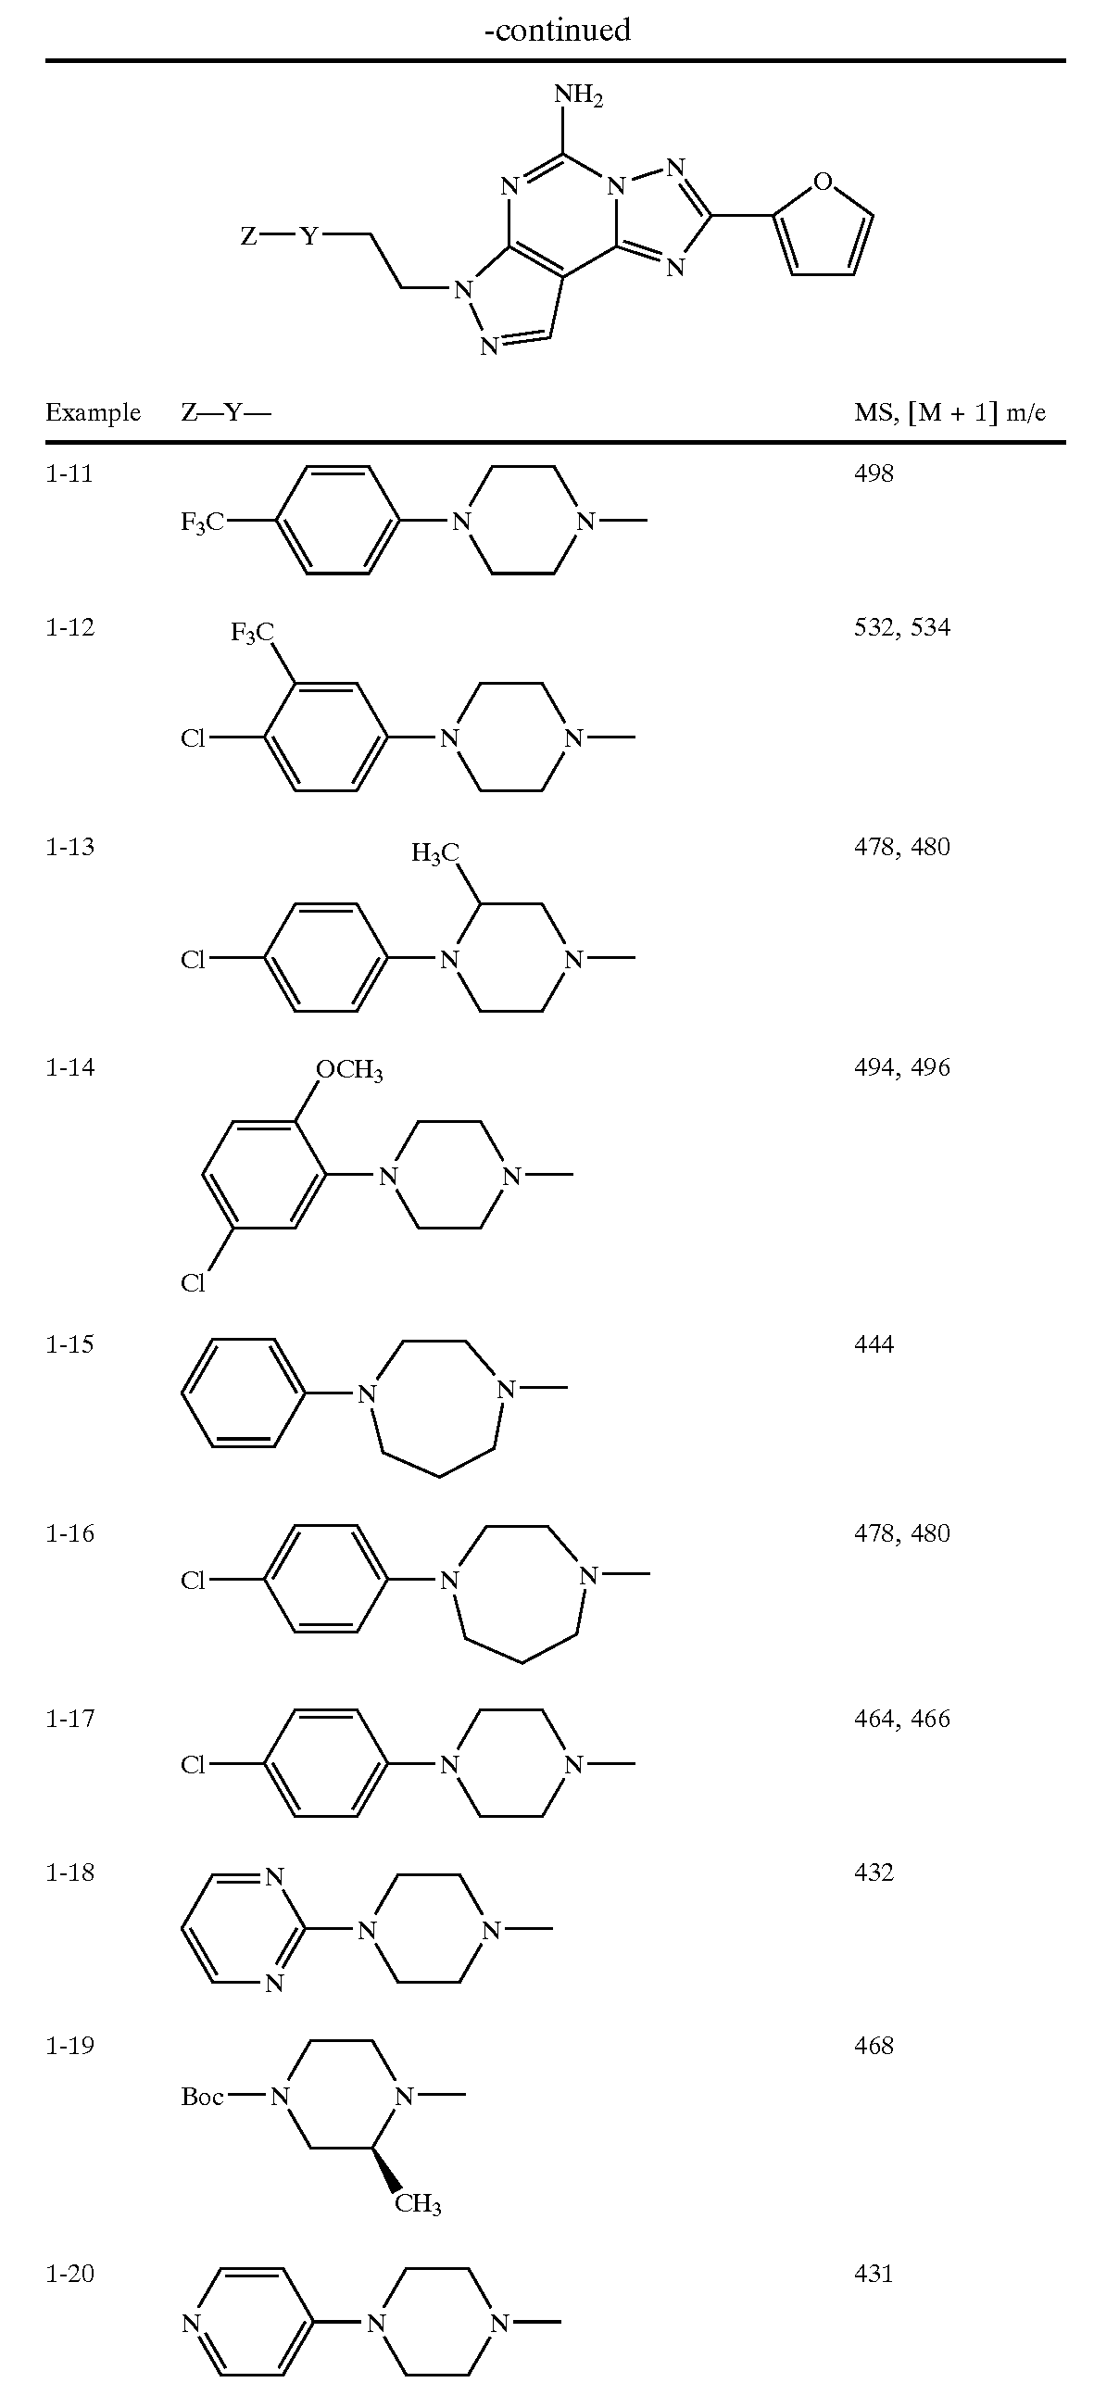
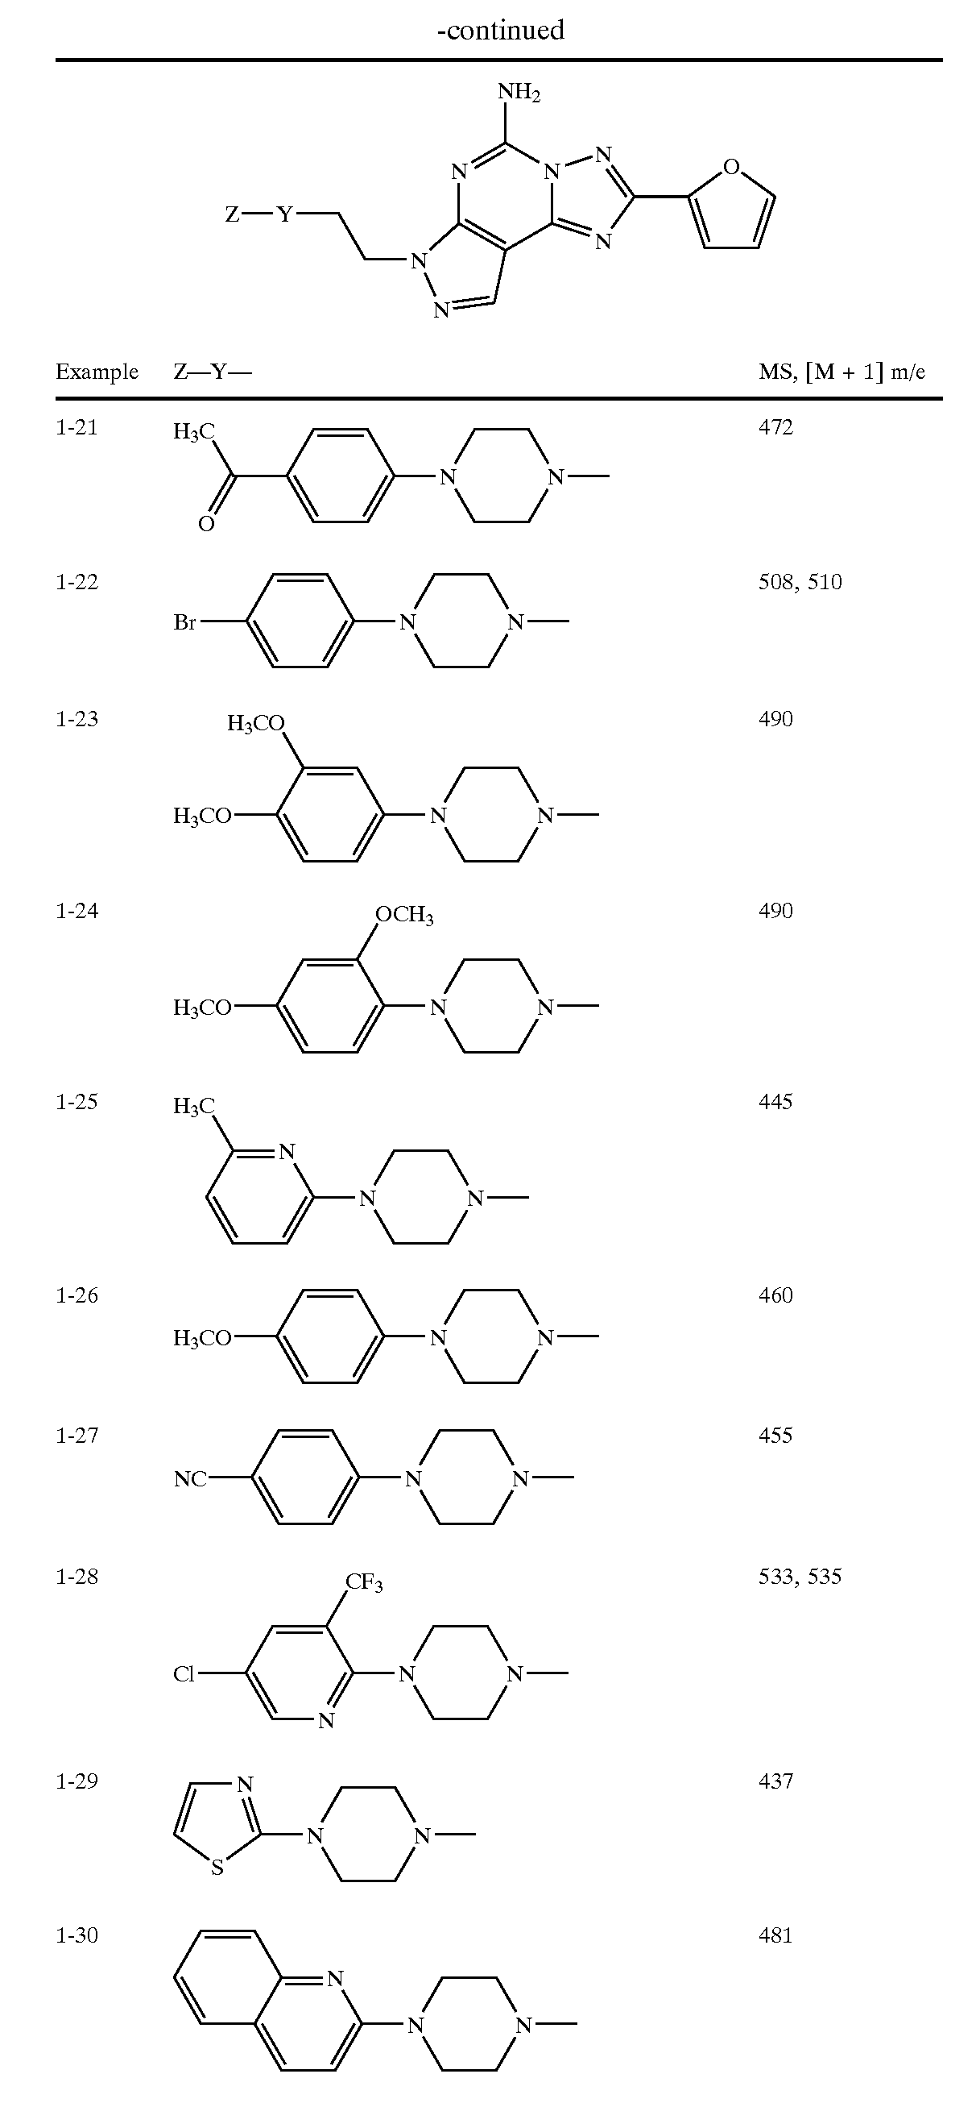

Slide 27
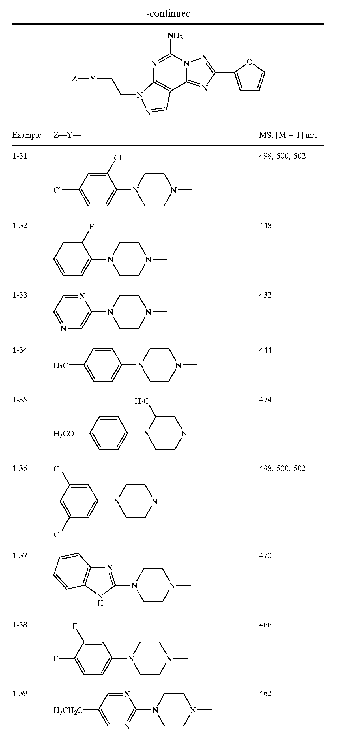
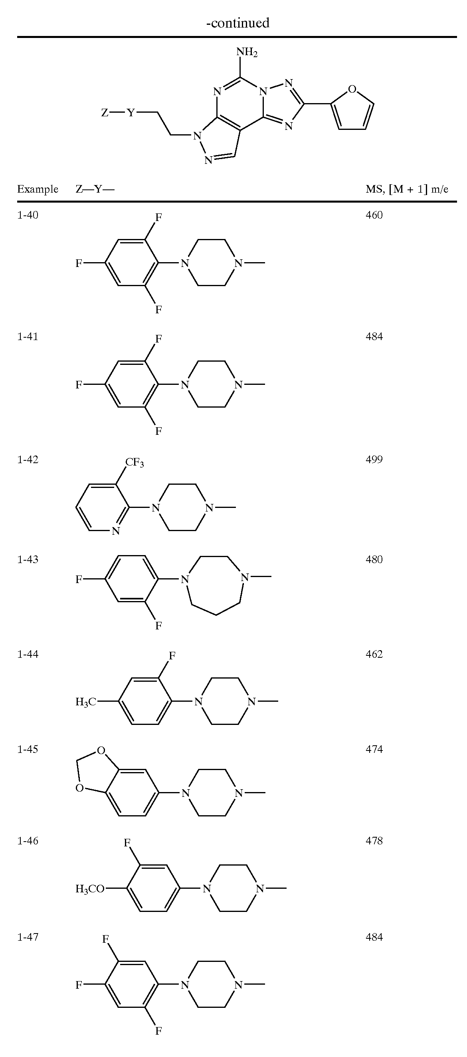
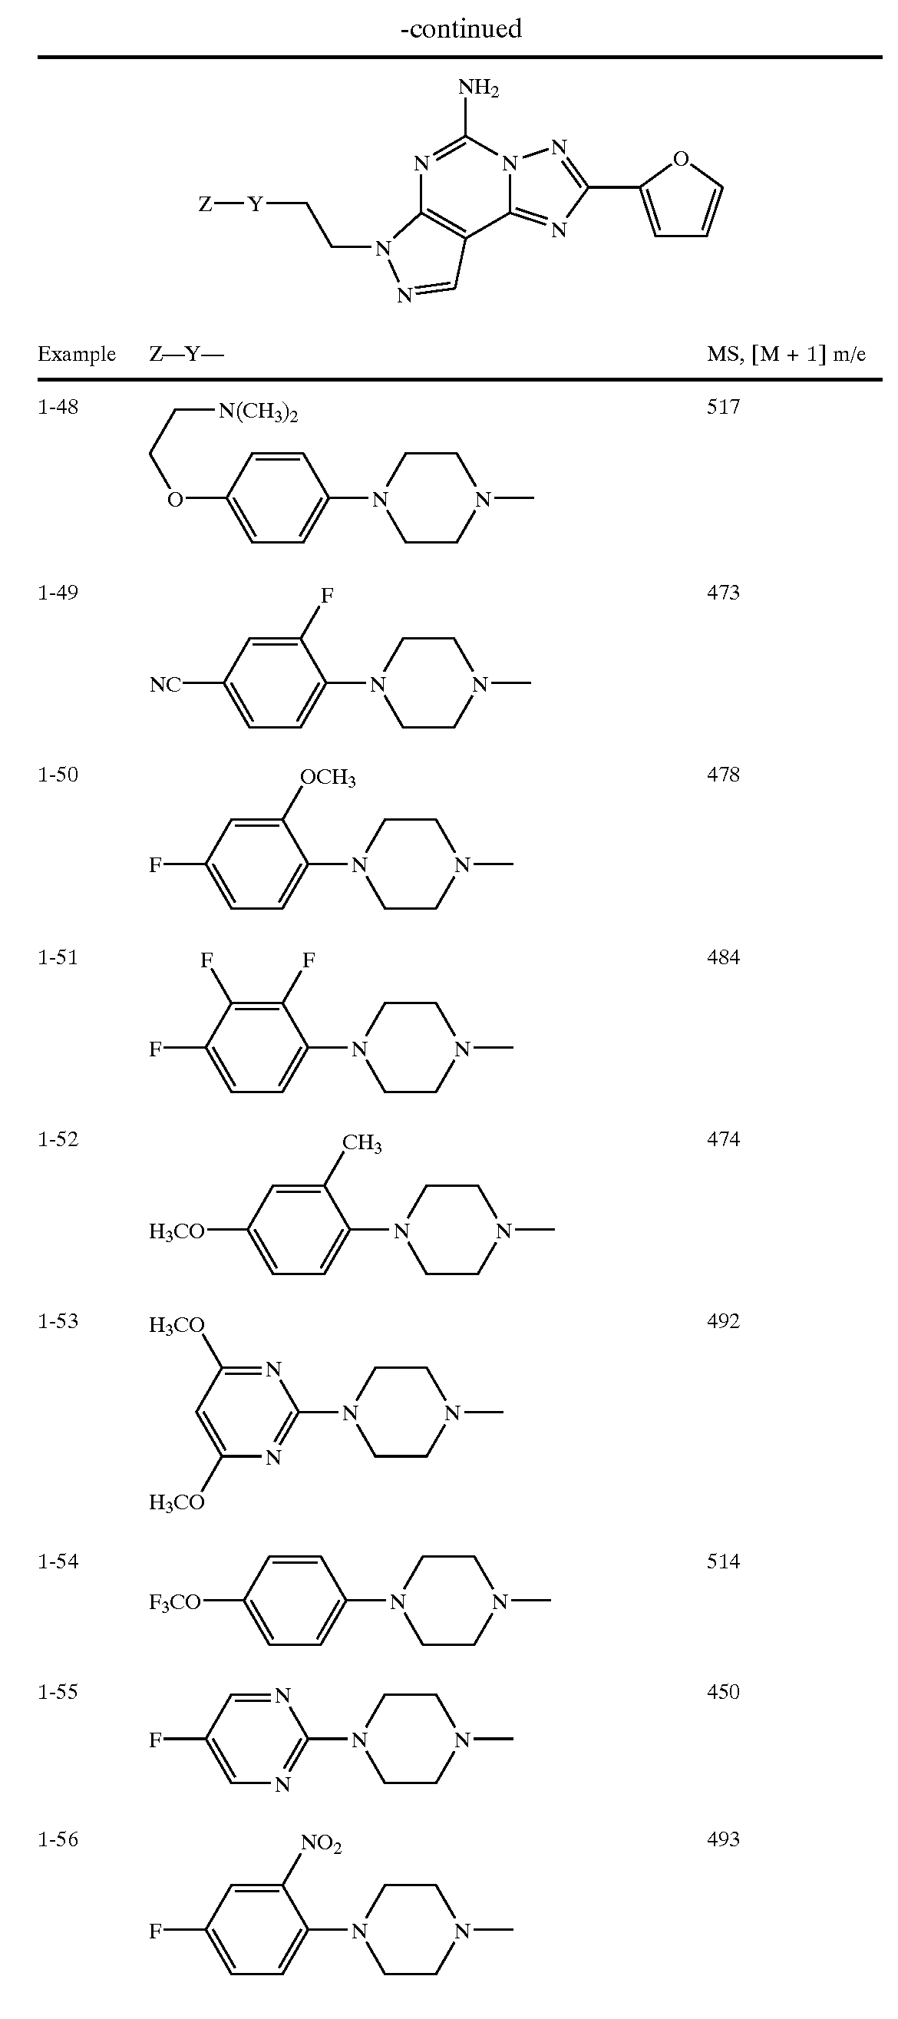

Slide 28
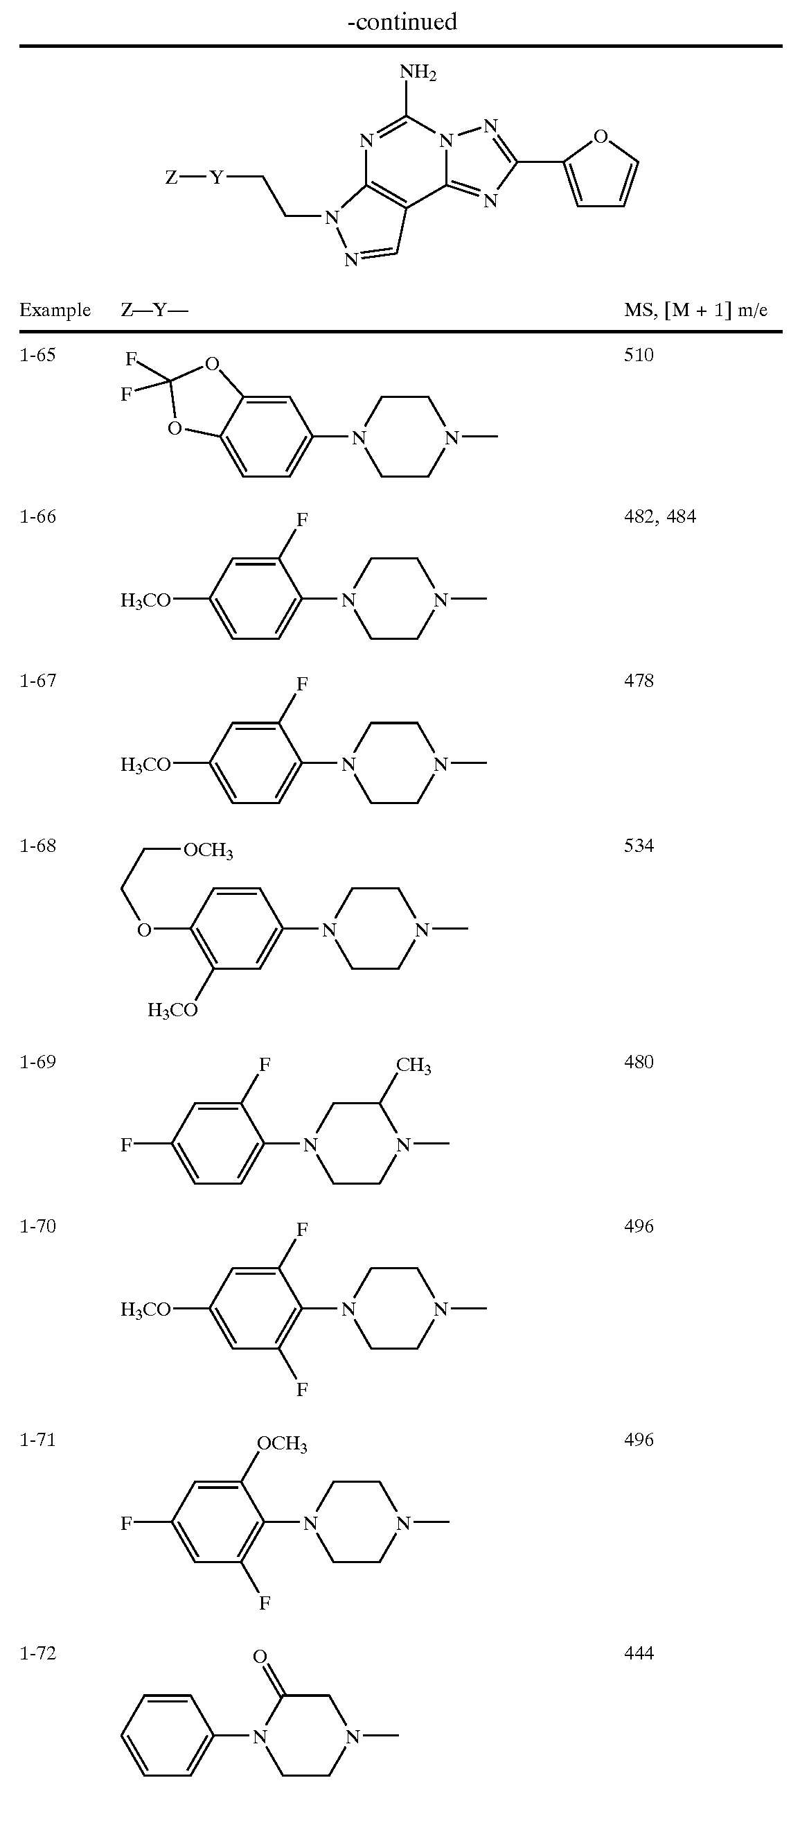
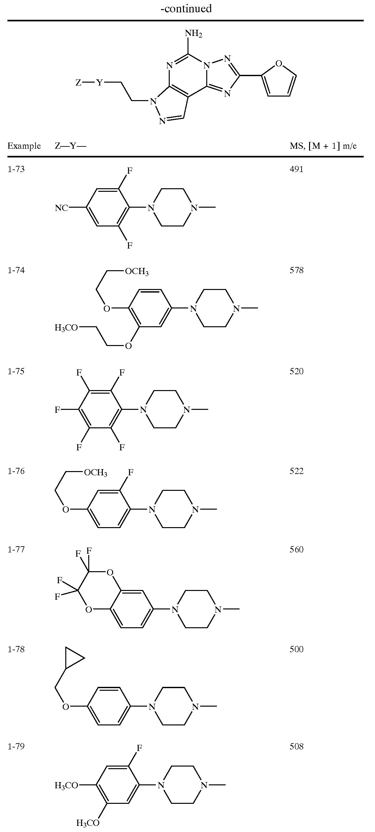

Slide 29
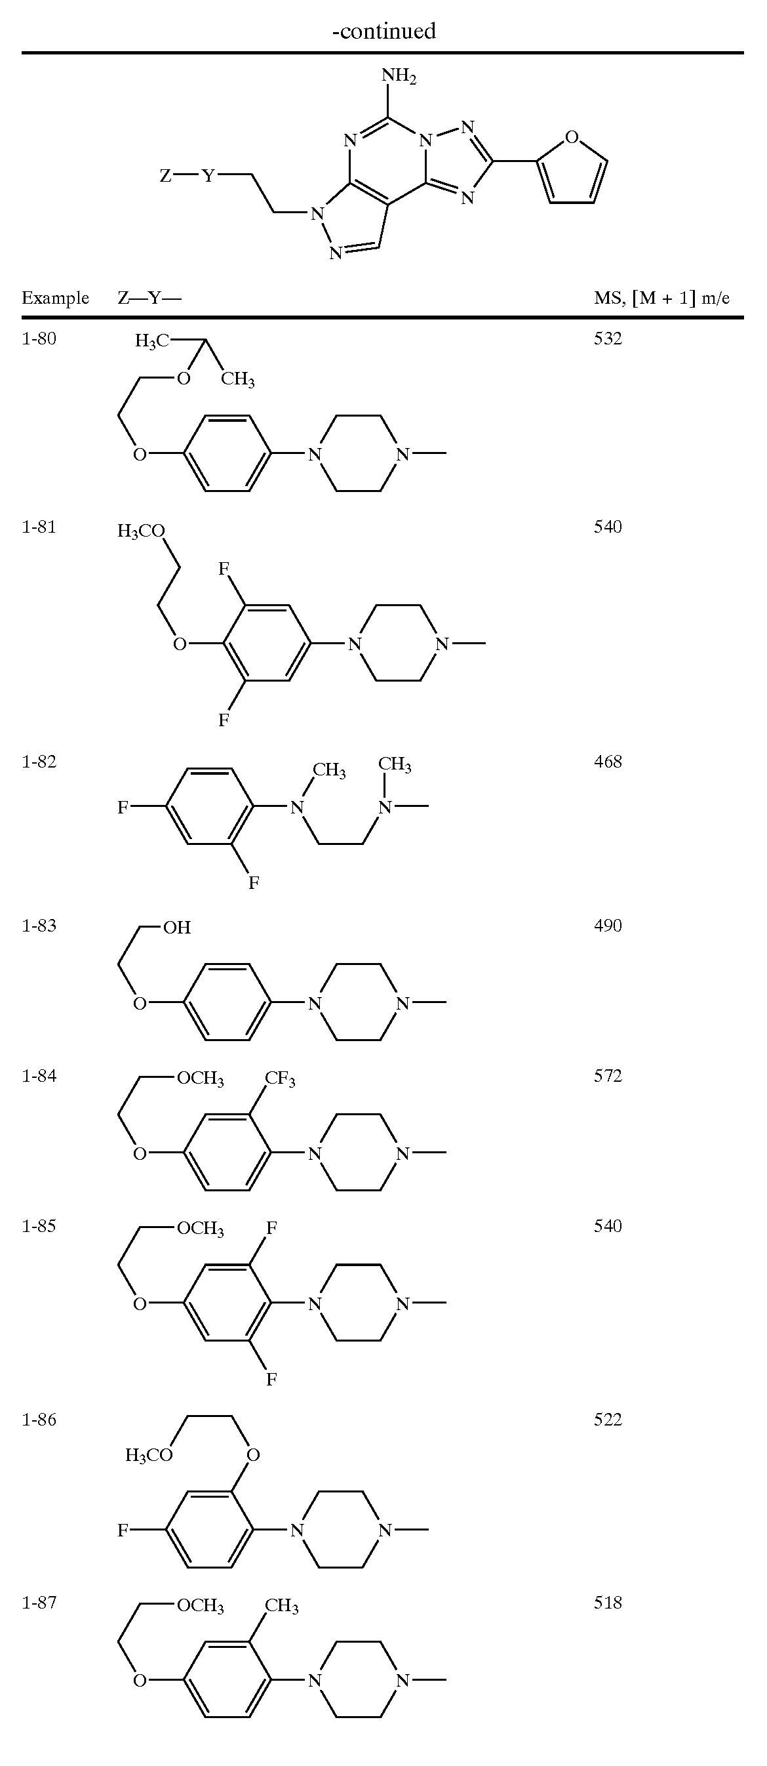
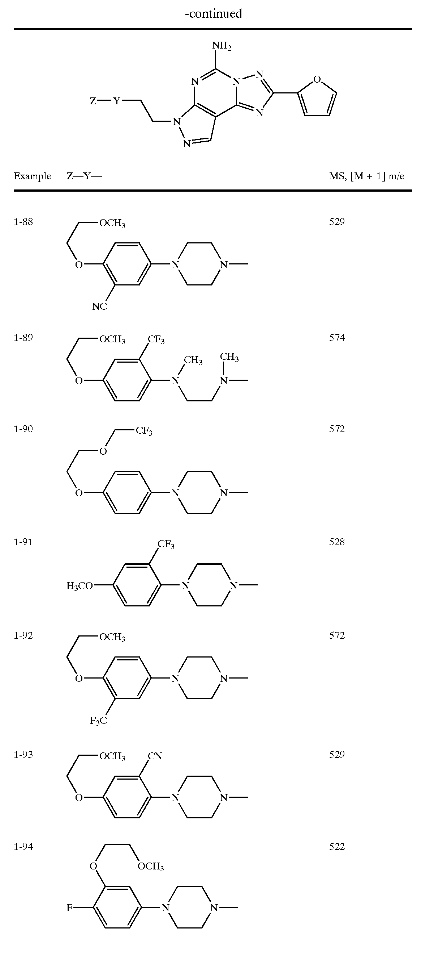
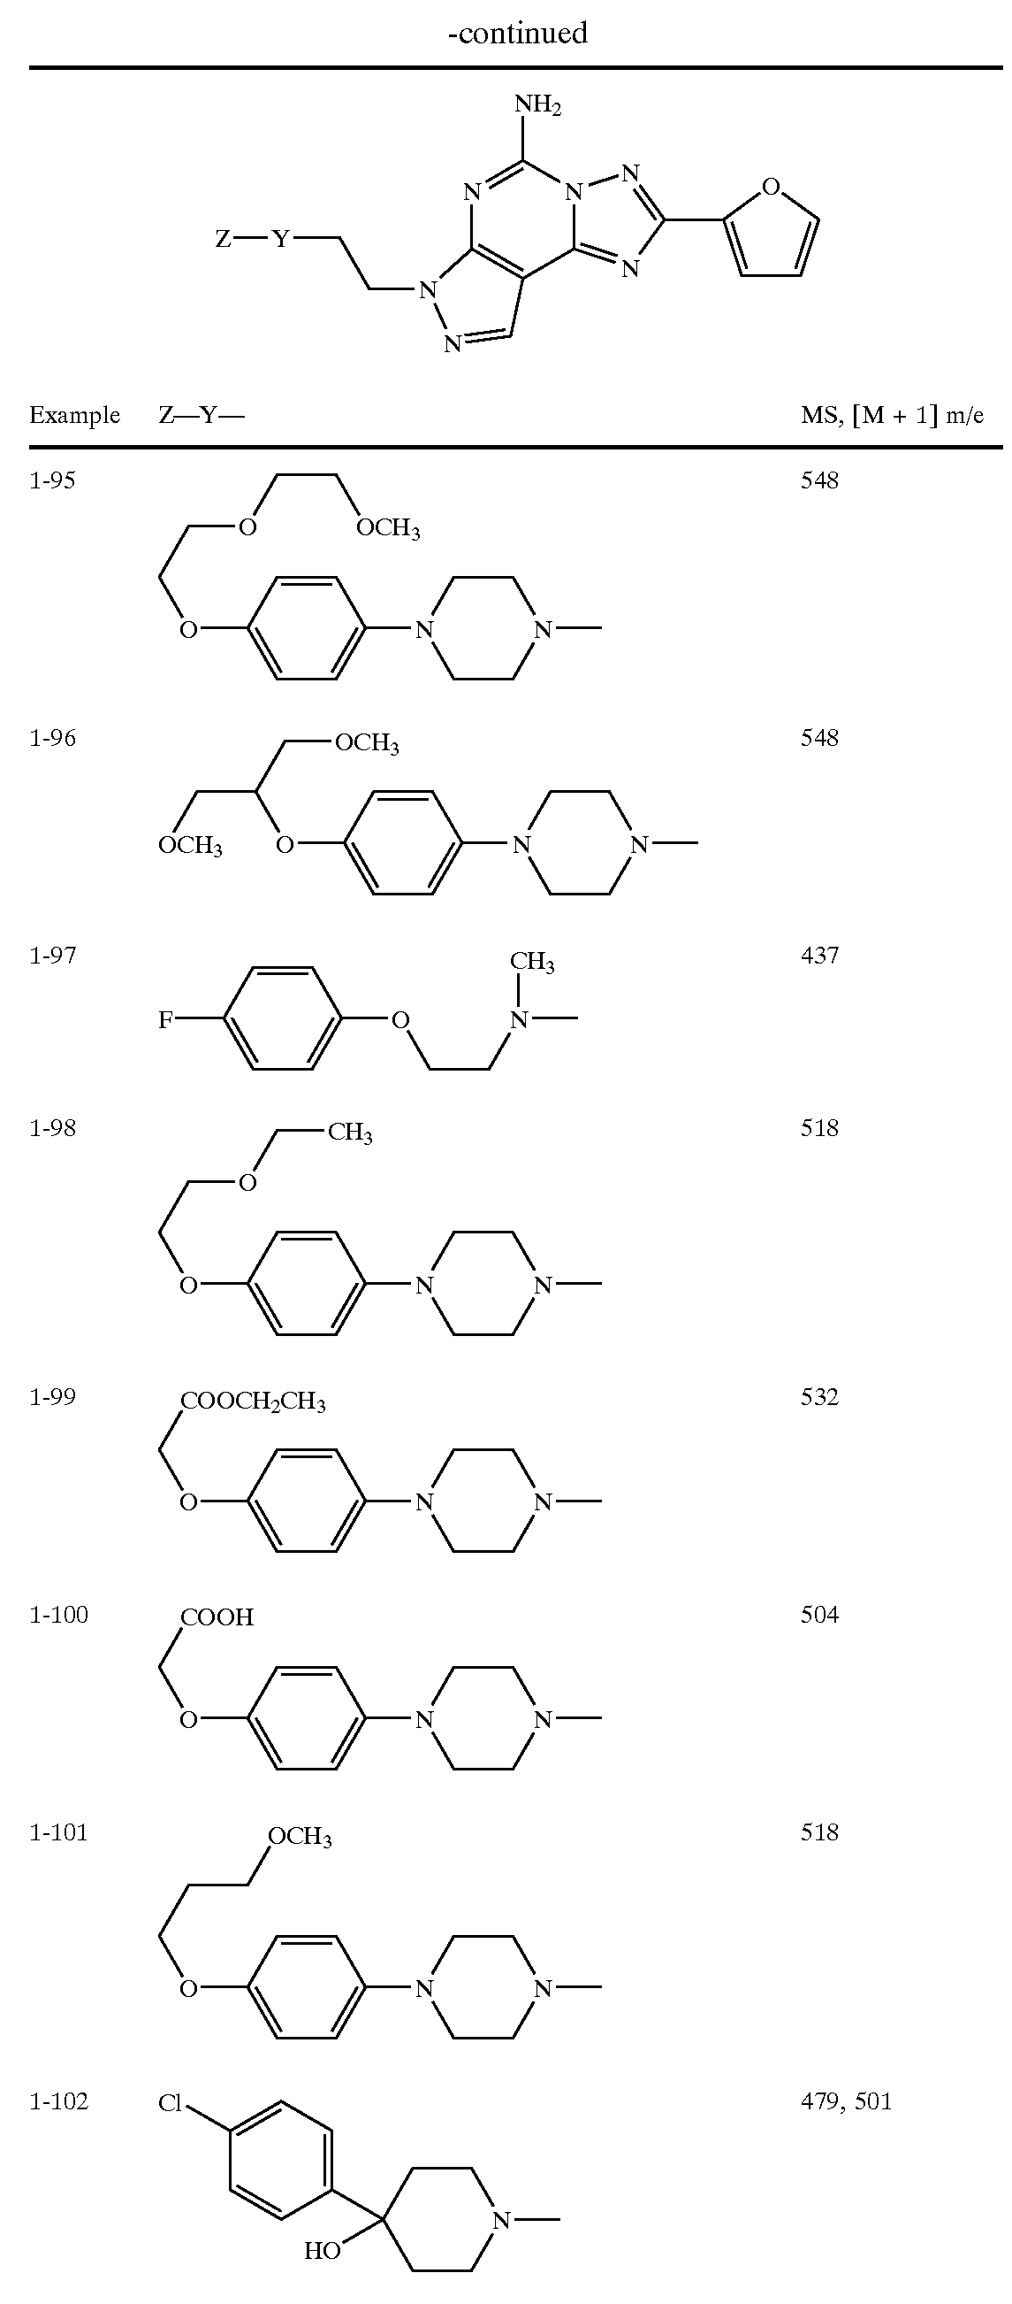

Slide 30
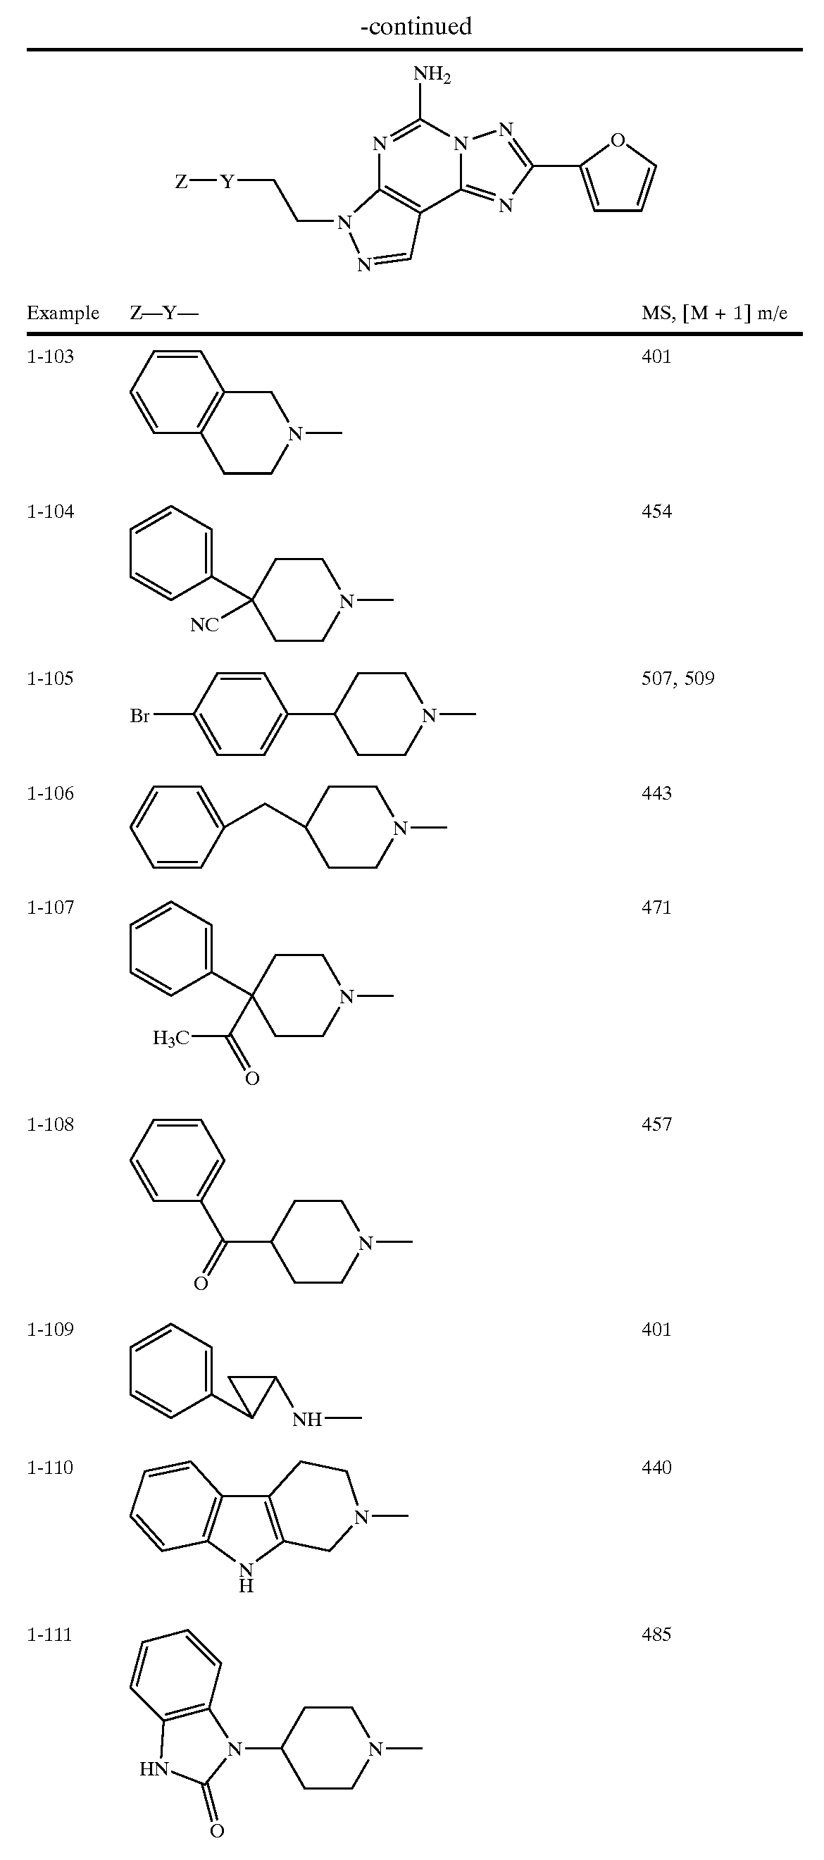
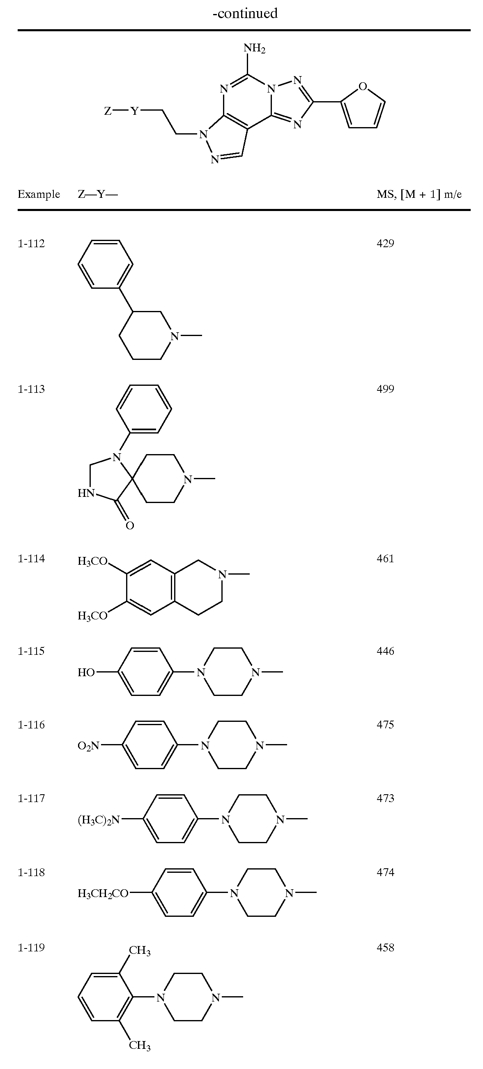
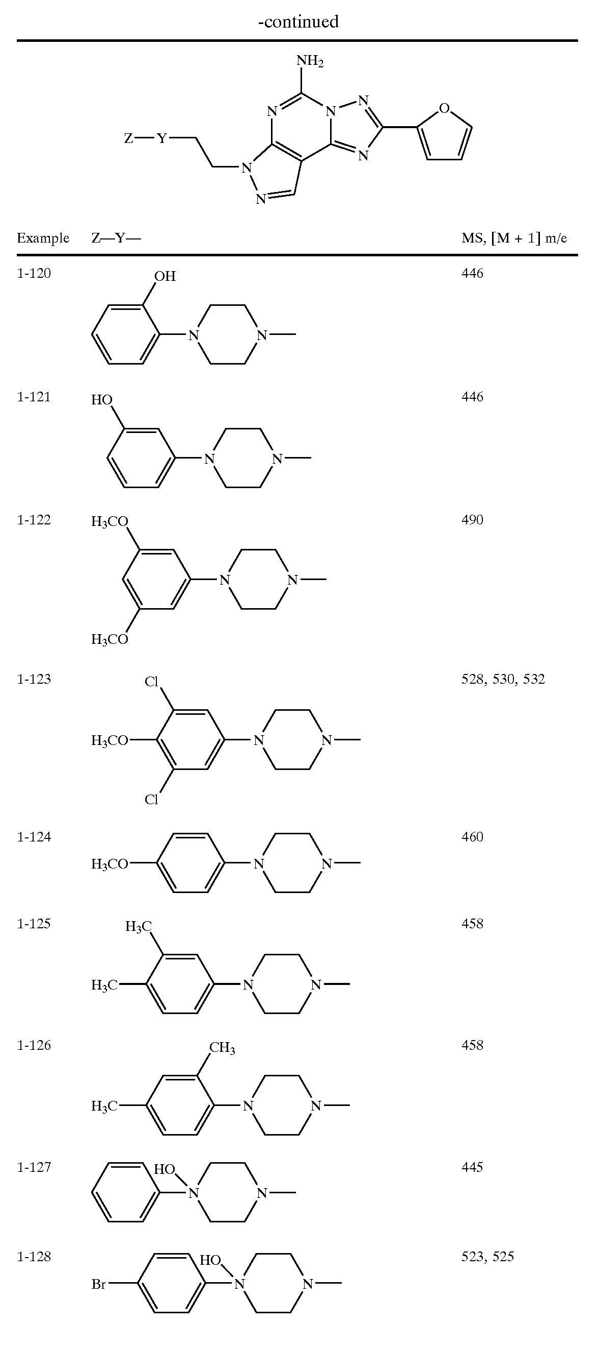

Slide 31
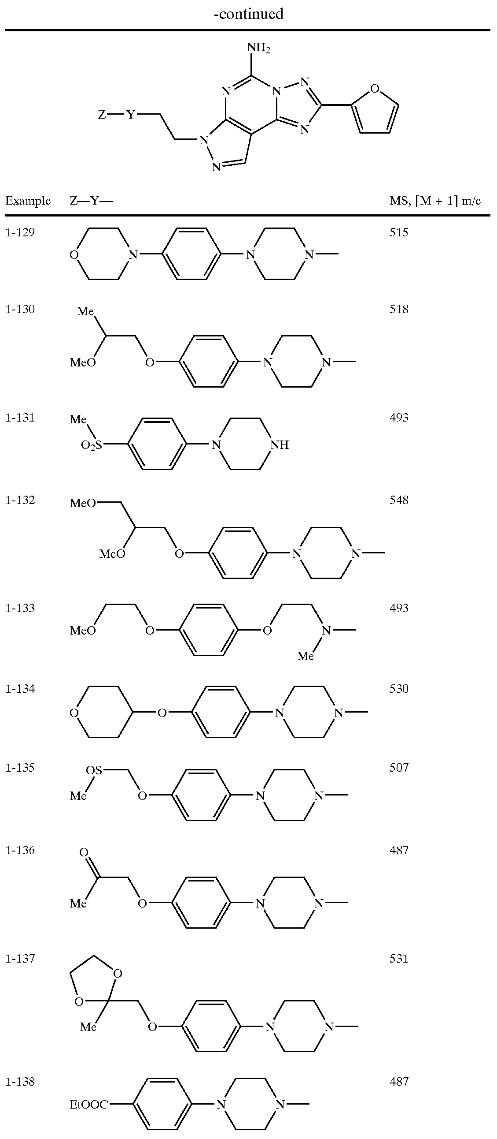
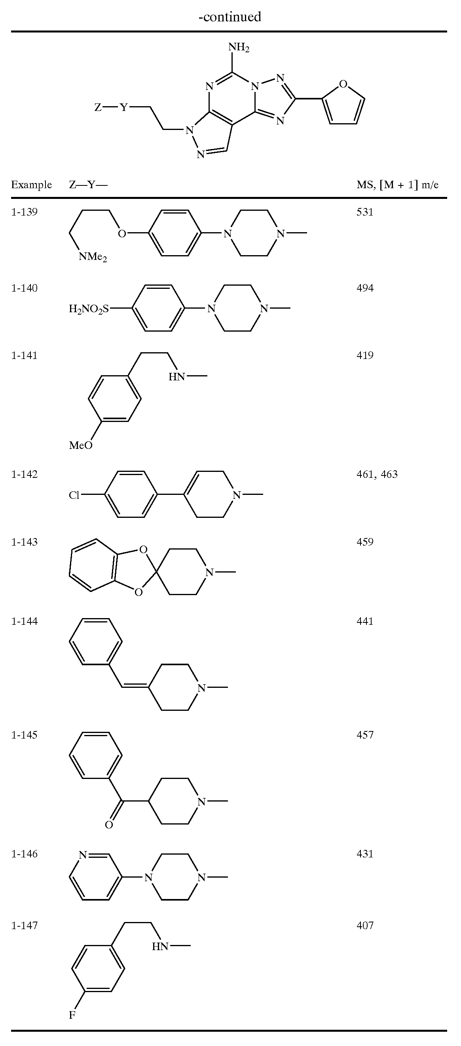

Slide 32
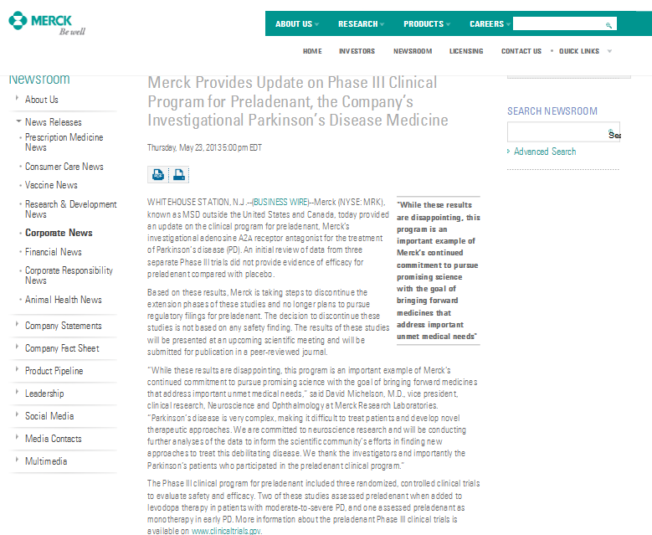
Preladenant ha fallito in FASE CLINICA III
http://www.mercknewsroom.com/press-release/research-and-development-news/merck-provides-update-phase-iii-clinical-program-prelade

Slide 33
Antagonisti A₃AR
MRS 1334
rA₁ > 100 µM
rA_{2A}> 100 µM
hA₃ = 2,69 nM
MRS 1067
rA₁ = 36% (displ. al 10%)
rA_{2A}= 19% (displ. al 10%)
hA₃ = 561 nM
MRS 1220
rA₁ = 52,7 nM
rA_{2A}= 10,3 nM
hA₃ = 0,65 nM
MRS 1523
rA₁ = 15600 nM
rA_{2A}= 2050 nM
rA₃ = 113 nM
hA₃ = 18,9 nM

Slide 34
Agonisti A₃AR
IB-MECA
hA₁ = 51 nM
hA_{2A}= 2900 nM
hA₃ = 1,8 nM
  La sostituzione N⁶-benzilica dà una buona affinità e selettività verso A₃
hA₁ = 33 nM
hA_{2A}= 3363 nM
hA₃ = 6,6 nM
hA₁ = 45 nM
hA_{2A}= 420 nM
hA₃ = 4,4 nM

Slide 35
Antagonisti A₃AR
PROGETTAZIONE RAZIONALE DI A₃ ANTAGONISTI
A_{2A} ANTAGONISTA
A₃ AGONISTA
IBRIDI TRA A_{2A} ANTAGONISTI E A₃ AGONISTI

Slide 36
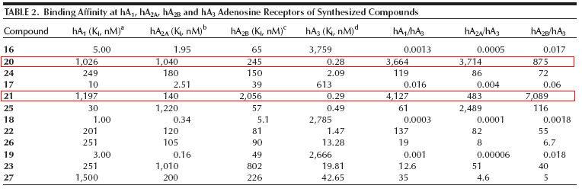
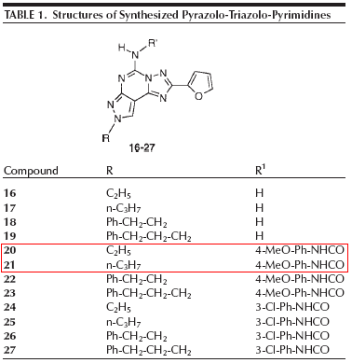
CONCLUSIONI
Piccole catene in N⁸ come etil e propil danno l'affinità maggiore
In N⁵ la catena 4-metossicarbamoilica dà la maggior affinità e selettività, confermando che per A₃ è preferibile non avere l'ammina libera
SINTESI DEL DERIVATO TRIZIATO
J.Med.Chem., 42(22), 1999, 4473-4478.

Slide 37
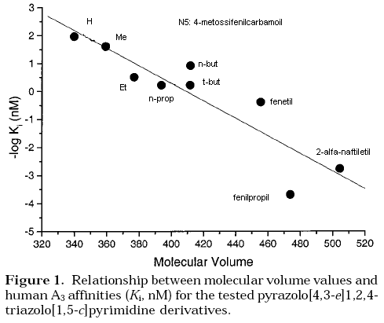
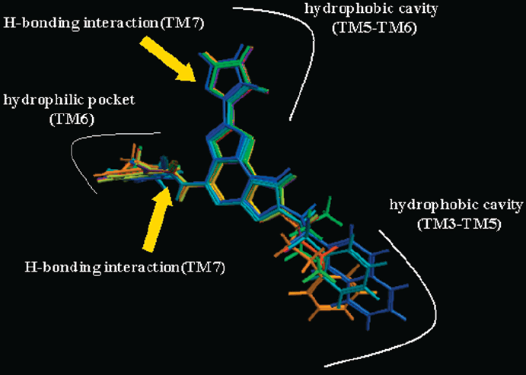
All'aumentare del volume del sostituente in N⁸ l'affinità diminuisce
Antagonisti A₃AR
  OTTIMIZZAZIONE CATENA IN N⁸
La mappa farmacoforica fitta bene con il modello del sito di binding esistente
Infatti c'è una piccola tasca idrofobica tra TM3 e TM5 dove si colloca il sostituente in N⁸
Baraldi P.G., Cacciari B.,Romagnoli R.,Spalluto G., Moro S., Klotz K.N., Leung E.,Varani K., Merighi S., Gessi S., Borea P.A., J. Med. Chem., 2000, 43,4768-4780 .

Slide 38
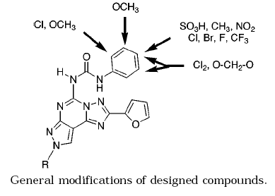
Tutte le affinità sono nel range subnanomolare
Antagonisti A₃AR
OTTIMIZZAZIONE DELLE SOSTITUZIONI SUL FENILE IN N⁵
  Le affinità sembrano più collegate alla posizione che alla natura del sostituente
Il più potente risulta essere il derivato non sostituito sul fenile
Nessuna correlazione tra effetti elettronici, sterici e lipofilici dei sostituenti e l'affinità
hA₁ = 594 nM hA₁/hA ₃= 3713
hA_{2A}= 381 nM hA_{2A}/hA₃= 2381
hA_{2B}= 222 nM hA_{2B}/hA₃= 1388
hA₃ = 0,16 nM
DOCKING
Baraldi P.G., Cacciari B., Moro S., Spalluto G., Pastorin G., Da Ros T., Klotz K.N., Varani K., Gessi S., Borea P.A., J.Med.Chem., 2002, 45, 770-780 .

Slide 39
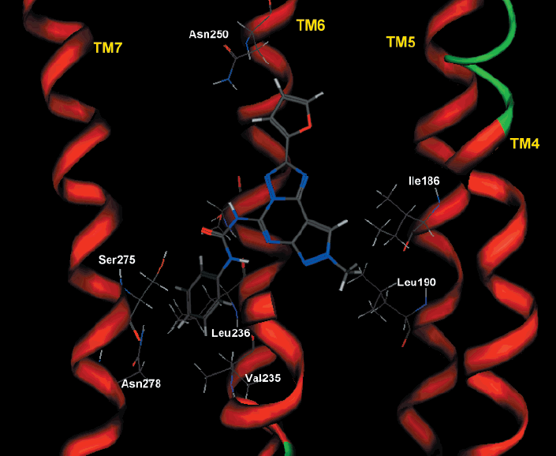
Antagonisti A₃AR
DOCKING DEL DERIVATO CON IL FENILE NON SOSTITUITO
La regione attorno alla posizione para è molto idrofobica: Val235(TM6), Leu236(TM6) e Asn278
(TM7). Infatti con SO₃H
diminuisce drasticamente l'affinità: 25-47 nM.
Tra TM6 e TM7 lo spazio è limitato, c'è uno stretto controllo sterico attorno alla posizione para e non sono tollerati gruppi più grandi di Cl-F-CH₃-OCH₃
In meta è tollerato solo l'idrogeno mentre in orto c'è una regione vuota ma la posizione para dà maggior affinità.
Esistono poi interazioni π-π tra l'ammide della Asn250(TM6) e il furano. Tale aa è conservato in tutti gli AR ed è fondamentale per il binding.

Slide 40
Soluble PTP derivative: first attempt
hA₁ > 10000 nM hA₁/hA₃> 400
hA_{2A}= 594 nM hA_{2A}/hA₃= 24
hA_{2B}> 10000 nM, hA_{2B}/hA₃> 400
hA₃ = 25 nM
Poor affinity and poor selectivity
Baraldi P.G., Cacciari B., Moro S., Spalluto G., Pastorin G., Da Ros T., Klotz K.N., Varani K., Gessi S., Borea P.A., J.Med.Chem., 2002, 45, 770-780 .

Slide 41
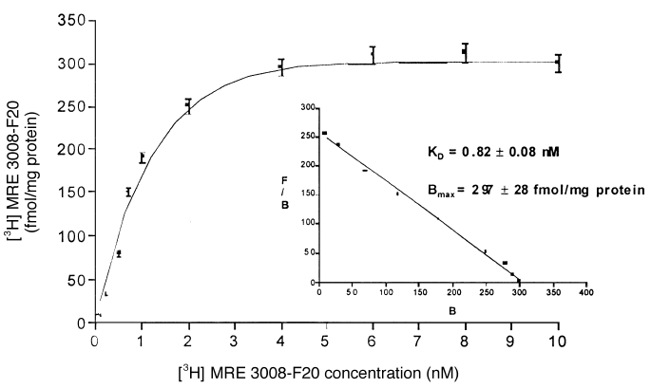
A₃AR antagonista triziato
  gruppo allilico
[³H]MRE3008F20
[³H]-MRE-3008-F20 è il primo radioligando antagonista ad alta affinità per A₃AR
Baraldi P.G., Cacciari B.,Romagnoli R., Varani K., Merighi S., Gessi S., Borea P.A., Leung E., Hickey S.L., Spalluto G., Bioorg. Med. Chem. Lett., 2000, 10, 209-211 .

Slide 42
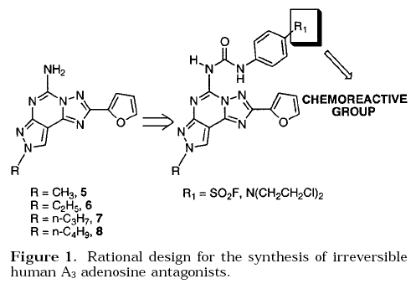
Approccio per studiare la struttura e le funzioni di un recettore
Antagonista irreversibile A₃AR
  Si introducono dei gruppi alchilanti in modo da rendere il legame irreversibile
Utilizzando due alchilanti diversi si può identificare la natura dei nucleofili (aa) che interagiscono col derivato in tale zona:
il gruppo fluorosulfonil interagisce con ammine, alcoli e tioli;
la mostarda azotata è meno reattiva quindi reagisce con azoti nucleofili come l'ammina primaria e il gruppo guanidinico.
Baraldi P.G., Cacciari B., Moro S., Romagnoli R., Ji X.D., Jacobson K.A., Gessi S., Borea P.A., Spalluto G., J.Med.Chem., 2001, 44, 2735-2742 .

Slide 43
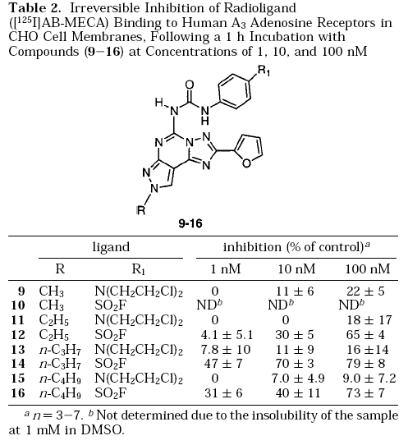
Antagonista irreversibile A₃AR
Si nota come la mostarda azotata non dia un legame irreversibile
La massima inibizione irreversibile si osserva con il propile in N⁸ e il fluorosulfonil in para al fenile .
Il fatto che la mostarda azotata non dia irreversibilità può essere perchè:
Non ci sono gruppi amminici
L'orientamento che il gruppo assume nella tasca recettoriale impedisce il legame
STUDI DI DOCKING

Slide 44
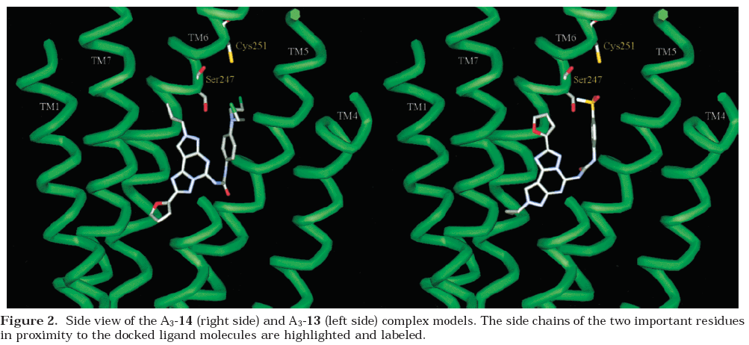
Antagonista irreversibile A₃AR
  STUDI DI DOCKING
del derivato fluorosolfonico (DX) e della mostarda azotata (SX)‏
La catena flessibile della mostarda azotata fa sì che ci sia un maggiore ingombro sterico che nel derivato fluorosolfonico, il che spiega la minor stabilità.
Il gruppo alchilante è vicino al TM6, verso l'ambiente extracellulare. Due residui sono coinvolti nel legame irreversibile: Ser247 e Cys251. Il primo residuo è più vicino al gruppo in para (3,6Å contro 4,2Å) ma il secondo ha una reattività particolare, entrambi possono essere quindi candidati per un binding irreversibile.
Modello recettoriale creato tramite molecular modeling usando come templato la struttura cristallografica della rodopsina

Slide 45
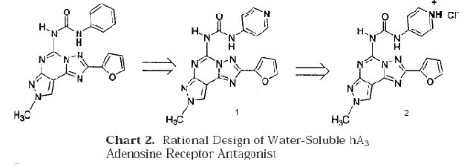
gruppo solfonico, come visto precedentemente, fa drasticamente diminuire l'affinità (K_{i} = 25 nM)‏
Antagonisti A₃AR
PROBLEMI DI SOLUBILITÀ DELLE PTP
  I derivati potenti fin qui sintetizzati hanno una scarsa solubilità
bioisostere: al posto del fenile un gruppo 4-piridinico che ha un N basico per aumentare la solubilità ma non c'è ingombro sterico. Inoltre la solubilità aumenta con l'azoto protonato
cloridrato
Maconi, A.; Pastorin, G.; Da Ros, T.; Spalluto, G.; Gao, Z-G.; Jacobson, K.A.; Baraldi, P.G.; Cacciari, B.; Varani, K.; Moro, S.; Borea, P.A. J.Med.Chem., 2002, 45, 3579-3582.

Slide 46
Antagonisti A₃AR
SINTESI REGIOSELETTIVA DI N⁸ METIL PTP
PhCHO
toluene
1. Idrazide acido 2-furoico
HCl EtOH
HC(OEt)₃
MeO(CH₂)₂OH
rfx
2. Ph₂O
260°C
HCl 10%
diossano
NH₂CN
pTsOH 1-metil-2-pirrolidone 140°C

Slide 47
Antagonisti A₃AR

Slide 48
Antagonisti A₃AR
WSAB
Rm = 3,06
hA₁ = 250 nM
hA_{2A}= 60 nM
hA_{2B}= 200 nM
hA₃ = 0,04 nM
Rm = 2,29
hA₁ = 350 nM
hA_{2A}= 100 nM
hA_{2B}= 250 nM
hA₃ = 0,01 nM
I PIÙ POTENTI ANTAGONISTI A₃

Slide 49
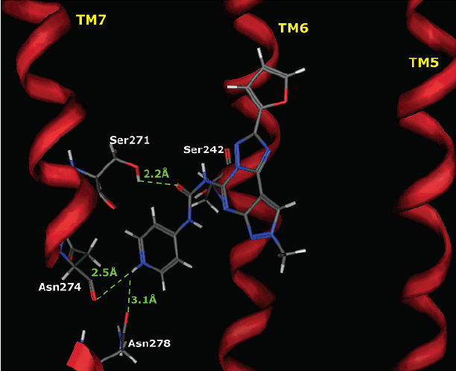
Anche qui l'unità carbamoilica si dispone tra TM6 e 7 attorniata da residui polari.
Antagonisti A₃AR solubili
DOCKING DEL DERIVATO PIRIDINICO
  Forti interazioni elettrostatiche tra la carica + del piridinio e l'O carbonilico della Asn274 e Asn278 che spiegano la maggior affinità.
Modello recettoriale creato tramite molecular modeling usando come templato la struttura cristallografica della rodopsina

Slide 50
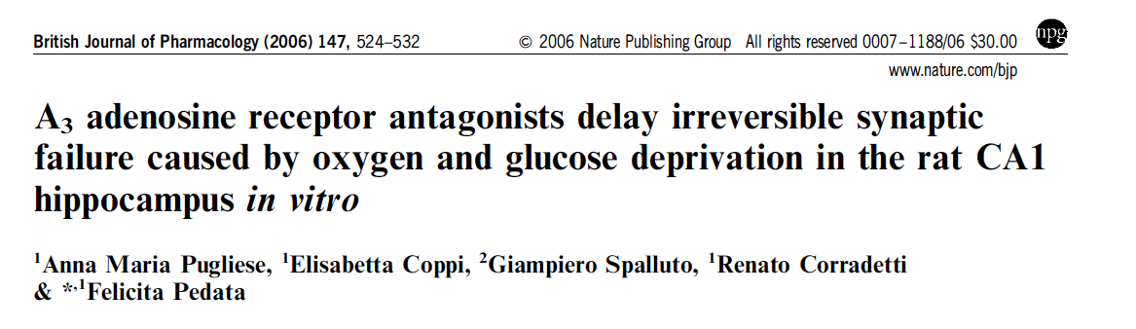
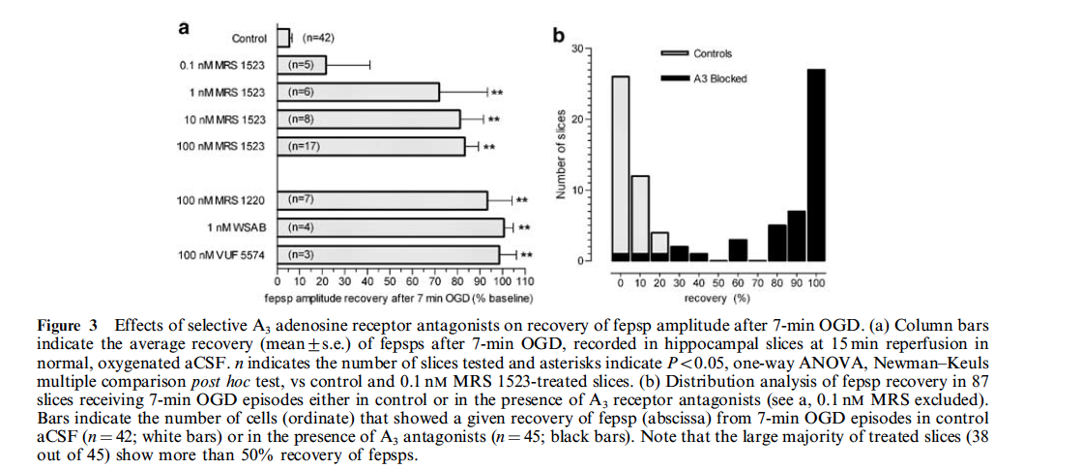
STRANAMENTE:
Pur essendo inattivo nel binding sul ratto in studi in vivo la situazione è differente

Slide 51
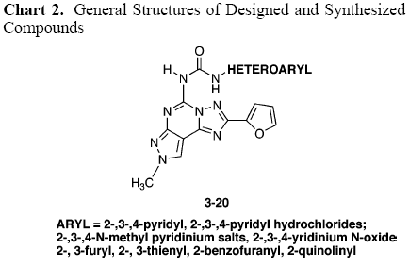
Antagonisti A₃AR solubili
  Studio per determinare:
effetto della posizione dell'N
effetto della natura dell'N
effetto del tipo di eterociclo
Pastorin, G.; Da Ros, T.; Bolcato, C.; Montopoli, C.; Moro, S.; Cacciari, B.; Baraldi, P.G.; Varani, K.; Borea, P.A.; Spalluto, G. J.Med.Chem., 2006, 49, 1720-1729.

Slide 52
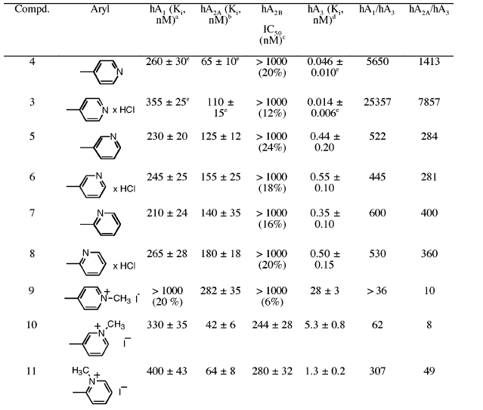
Antagonisti A₃AR solubili
  EFFETTO DELLA POSIZIONE DELL'N
Tutti i derivati piridinici mostrano una buona affinità/selettività.
La posizione 4 risulta la migliore, le posizioni 3 e 2 danno un abbassamento di 10-30 volte di affinità.
Probabilmente la diversa posizione non permette l'interazione elettrostatica vista nel docking.

Slide 53
Antagonisti A₃AR solubili
  EFFETTO DELLA NATURA DELL'N
Con la N-metilazione si ha una sostanziale diminuzione dell'affinità.
La posizione ha però un effetto diverso: la 4 è la peggiore.

Slide 54
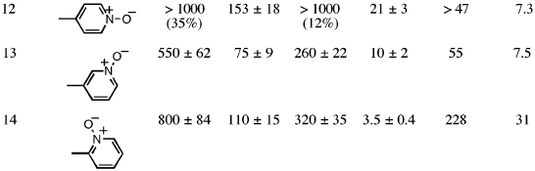
Antagonisti A₃AR solubili
  EFFETTO DELLA NATURA DELL'N
Con la N-metilazione si ha una sostanziale diminuzione dell'affinità.
La posizione ha però un effetto diverso: la 4 è la peggiore.
Situazione analoga si ha quando al posto dell'N-metile c'è un N-ossido.

Slide 55
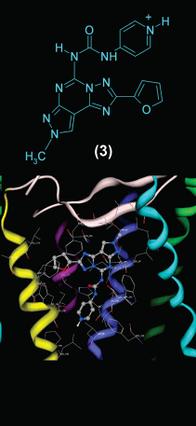
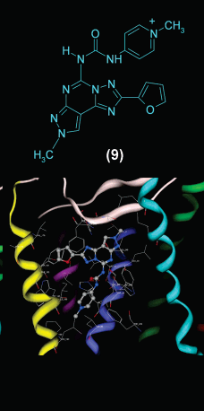
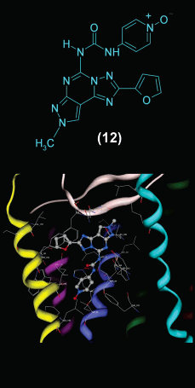
Homology Model of the Resting State of Human A₃ Receptor based on bovine rhodopsin.
K_{i}hA₃ = 0.014 nM
K_{i}hA₃ = 28 nM
K_{i}hA₃ = 21 nM
Ile186
Ile186
Ile186
Il gruppo carbonilico dell’Ile186 interagisce diversamente con la carica positiva del gruppo N-H del derivato 3, in cui è possibile la formazione di un legame idrogeno, rispetto alla carica positiva del gruppo N-Me del derivato 9, in cui non è possibile il legame idrogeno, e rispetto alla carica neutra della funzione N⁺-O⁻ delderivato 12.

Slide 56
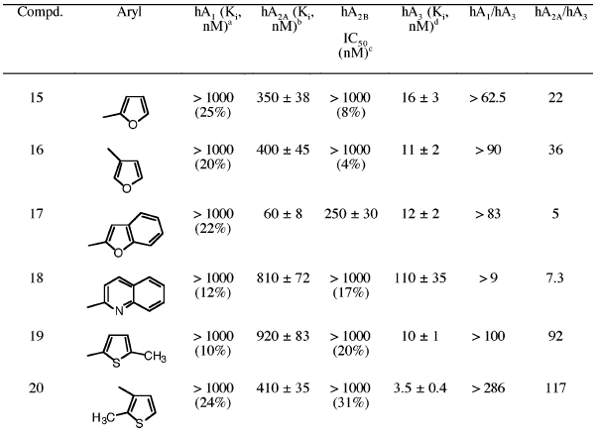
Antagonisti A₃AR solubili
EFFETTO DEL TIPO DI ETEROCICLO
Sia il 2 che il 3 furil portano ad un abbassamento dell'affinità di più di 100 volte.
Lo stesso comportamento si osserva con il tiofene.
Anche con il benzofurano e la chinolina si ha una perdita di affinità ma lieve nel primo caso e molto pesante con la seconda.

Slide 57
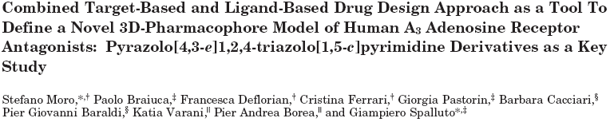

  Come data-set sono stati utilizzati 106 antagonisti di natura PTP con diverse sostituzioni in N⁵ ed N⁸
È stato proposto un nuovo farmacoforo a forma di Y per questi antagonisti A₃
È stato utilizzato un docking-based structure superimposition per ottenere una QSAR con la tecnica CoMFA.
coefficiente di correlazione di 0,840
Disegnati, sintetizzati e testati nuovi 17 composti

Slide 58

COMPOSTI DISEGNATI
I valori calcolati sono molto vicini a quelli osservati

Slide 59
Antagonisti A_{2B}AR
MRS1754
hA₁ = 403 nM
hA_{2A}= 503 nM
hA_{2B}= 2,0 nM
hA₃ = 570 nM
CVT 6883
hA₁ = 990 nM
hA_{2A}= 690 nM
hA_{2B}= 1 nM
hA₃ = 1000 nM
[³H]-OSIP339391
hA_{2B} K_{D} = 0,41 nM selettività > 70

Slide 60

Antagonisti A_{2B}AR
Gli unici potenti antagonisti A_{2B} sono di natura xantinica
Ricerca di derivati a struttura non xantinica
Pastorin, G.; Da Ros, T.;Spalluto, G.; Deflorian, F.; Moro, S.; Cacciari, B.; Baraldi, P.G.; Gessi, S.; Varani, K.; Borea, P.A.; J.Med.Chem., 2003, 46, 4287-4296.

Slide 61



Il più potente della serie
Antagonisti A_{2B}AR
hA₁ = 1100 ± 100 nM
hA_{2A}= 800 ± 104 nM
hA_{2B}= 20 ± 3 nM
hA₃ = 300 ± 28 nM
DOCKING

Slide 62


Per confronto è stato simulato il docking anche nel recettore A₃
Antagonisti A_{2B}AR
DOCKING
A_{2B} Vista dall'ambiente extracellulare
A_{2B} Vista laterale
Infatti il derivato fitta bene con il modello A_{2B} ma non con quello A₃
Si nota una profonda cavità tra i TM3,5 e 6 nel modello A_{2B} che invece è molto più piccola in A₃, quindi, avendo questo derivato due grossi sostituenti, viene ben accolto nel primo recettore ma non nel secondo.

Slide 63

Antagonisti A_{2B}AR

Slide 64

Antagonisti A_{2B}AR
hA₁ = 710 nM hA_{2A}= 305 nM hA_{2B}= 2.190 nM hA₃ = 343 nM
FALSO POSITIVO
La causa può imputarsi all'utilizzo di cellule che esprimevano poco recettore e a ligandi poco potenti

Slide 65
Antagonisti A_{2B}AR
Tutti i composti sintetizzati presentano comunque un'affinità verso i vari sottotipi recettoriali ma la selettività è scarsa
hA₁ = 139 nM hA_{2A}= 216 nM hA_{2B}= 29.1 nM hA₃ = 0.25 nM
hA₁ = 156 nM hA_{2A}= 131 nM hA_{2B}= 18.3 nM hA₃ = 0.98 nM
hA₁ = 80,2 nM hA_{2A}= 46.5 nM hA_{2B}= 13.3 nM hA₃ = 0.93 nM
Derivati con la catena fenilacetica in posizione N^{5'} e piccoli gruppi in posizione 8 danno una buona affinità su A_{2B}
Ma l'affinità è comunque migliore su A₃

Slide 66


Antagonisti A_{2B}AR
SERIE CVL
Sovrapposizione del CVT6883 con una PTP
CVT 6883
hA₁ = 990 nM
hA_{2A}= 690 nM
hA_{2B}= 1 nM
hA₃ = 1000 nM
Si nota come la catena laterale del CVT6883 si disponga nello spazio occupato dal furano nella PTP
Sintesi di PTP sostituite in 2 con la catena presente in 8 nel CVT6883

Slide 67
Antagonisti A_{2B}AR

Slide 68
Antagonisti A_{2B}AR
SERIE CVL
hA₁ > 100000 nM hA_{2A}> 100000 nM hA_{2B}> 10000 nM hA₃ = 11,0 nM
hA₁ = 3890 nM hA_{2A}= 2460 nM hA_{2B}> 10000 nM hA₃ = 46,7 nM
Si vede poi come in realtà vadano meglio su A₃

Slide 69
Antagonisti A_{2B}AR
ALTRI APPROCCI
SERIE TS
ADENINE
hA₁ = 1250 nM hA_{2A}= 87,3 nM hA_{2B}= 11100 nM hA₃ = 1537 nM
hA₁ = 88,5 nM hA_{2A}= 16800 nM hA_{2B}> 30000 nM hA₃ > 40000 nM
PTP CON CATENE XANTINICHE
hA₁ = 63,3 nM hA_{2A}= 8,41 nM hA_{2B}= 1920 nM hA₃ = 150 nM

Slide 70
PROSPETTIVE
SVILUPPO DI A₃ ANTAGONISTI POTENTI SUL RATTO
TROVARE A_{2B} ANTAGONISTI DI NATURA NON XANTINICA
E SE CI FOSSERO ALTRI SOTTOTIPI DI RECETTORI ADENOSINICI O DIFFERENZE TRA PERIFERICI E CENTRALI?????
BISOGNEREBBE RISCRIVERE LA STORIA....

Slide 71
Optimization and simplification of pyrazolo-triazolo-pyrimidine nucleus for searching new adenosine receptor antagonists

Slide 72

Pyrazolo[4,3-e][1,2,4]triazolo-[1,5-c]pyrimidines as adenosine receptor antagonists
Low variability at the 5 position
Metabolically unstable furan ring
High number of nitrogen atoms
Hard synthesis
Low water solubility

Slide 73
Pyrazolo[4,3-e][1,2,4]triazolo-[1,5-c]pyrimidines as adenosine receptor antagonists
Hard synthesis
Low water solubility

Slide 74
OPTIMIZATION OF PTP SCAFFOLD
Low variability at the 5 position
Metabolically unstable furan ring

Slide 75
OPTIMIZATION OF PTP SCAFFOLD
Introduction of a phenyl ring at the 2-position
  hA1 = 622 nM
  hA2A= 324 nM
  hA2B >10,000 nM
  hA3 = 5 nM
  hA1 = 562 nM
  hA2A= 778 nM
  hA2B >10,000 nM
  hA3 = 0.108 nM
  hA1 = 339 nM
  hA2A= 121 nM
  hA2B >10,000 nM
  hA3 = 75 nM
  hA1 > 30,000 nM
  hA2A > 100,000 nM
  hA2B >10,000 nM
  hA3 = 5.24 nM
  hA1 = 4,850 nM
  hA2A= 8,320 nM
  hA2B >10,000 nM
  hA3 = 0.248 nM
Siew Lee Cheong et al. J.Med.Chem. 2010, 53, 3361-3375.

Slide 76

  hA1 = 339 nM
  hA2A= 121 nM
  hA2B >10,000 nM
  hA3 = 75 nM
A₃AR
Two H-bonding interactions with Asn 250
π-π stacking interaction with Phe168
A_{2A}AR
Poses very similar to each other
Three H-bonding interactions
π-π stacking interaction with Phe168
Glu169 (EL2) contribution was higher for 2-furan derivative (-14 Kcal/mol) with respect to 2-phenyl derivative (-8 Kcal/mol)
Orientation most parallel to the membrane plane
One H-bond with Asn250 Loss of π-π stacking interaction with Phe168
  hA1 = 101 nM
  hA2A= 2.80 nM
  hA2B= 90 nM
  hA3 = 300 nM
Siew Lee Cheong et al. J.Med.Chem. 2010, 53, 3361-3375.

Slide 77

  hA1 = 562 nM
  hA2A= 778 nM
  hA2B >10,000 nM
  hA3 = 0.108 nM
  hA_{2A}/hA₃= 7,203
  hA1 = 707 nM
  hA2A= 423 nM
  hA2B = 165 nM
  hA3 = 0.81 nM
  hA_{2A}/hA₃= 522
A₃AR
2-furyl and 2-phenyl derivatives binding poses in hA3 are very similar to each other
Substituent in N⁸ is located deep into the binding cavity
There are two H-bonds with Asn250 and π-π stacking interaction with Phe168 but also several hydrophobic interactions with residues of the binding site
hA3AR model is based on the crystallographic structure of hA2AAR
Siew Lee Cheong et al. J.Med.Chem. 2010, 53, 3361-3375.

Slide 78
  hA1 = 562 nM
  hA2A= 778 nM
  hA2B >10,000 nM
  hA3 = 0.108 nM
  hA_{2A}/hA₃= 7,203
  hA1 = 707 nM
  hA2A= 423 nM
  hA2B = 165 nM
  hA3 = 0.81 nM
  hA_{2A}/hA₃= 522
A_{2A}AR
The PTP core was rotated of about 40 degrees, so compounds form only one H-bond
with Asn253
Val 169 (EL2) of the hA3AR is replaced by Glu169 in hA2AAR , so substituent in N⁵ of these derivatives are unable to occupy the same position
At the hA_{2A} receptor, the hydrophobic side cleft delimited by TM2 and TM3 could well accommodate the 2-furyl ring but hardly accommodated the 2-phenyl ring. In fact, the presence of para-substituents on the phenyl ring led to a drastic decrease in hA_{2A} affinity.
Siew Lee Cheong et al. J.Med.Chem. 2010, 53, 3361-3375.

Slide 79
A conferma:
  hA1 > 30,000 nM
  hA2A> 100,000 nM
  hA2B >10,000 nM
  hA3 = 0.241 nM
Un sostituente in para permette ritenzione di affinità vs A₃ e incremento di selettività vs A_{2A}

Slide 80
OPTIMIZATION OF PTP SCAFFOLD
Modifications at position 5
CH₂

Slide 81
OPTIMIZATION OF PTP SCAFFOLD
Modifications at position 5
Hydroxylamines
Alkyl/aralkylamines
Aminoacids
Secondary amines
Diamines
Cyclic amines
STRUCTURAL VARIABILITY

Slide 82
  hA1 = 743 nM
  hA2A= 46.1 nM
  hA2B = 2,790 nM
  hA3 = 52.8 nM
  hA1 = 527 nM
  hA2A= 91.0 nM
  hA2B = 3,330 nM
  hA3 = 2.49 nM
  hA1 = 707 nM
  hA2A= 423 nM
  hA2B = 165 nM
  hA3 = 0.81 nM
  hA1 = 169 nM
  hA2A= 900 nM
  hA2B > 10,000 nM
  hA3 = 0.83 nM

Slide 83

All the derivatives share a similar binding. Particularly, all ligands made contacts with residues belonging to TM2, TM3, TM6, TM7, and EL2. Effective ligands of the receptor maintained the typical polar key interaction, hydrogen bonding with Asn250 in TM6 and π-π stacking interaction with Phe168.
5-Substituents, which directly affects the selectivity profile of these compounds, seems to be directed outwards the pocket pointing to the part of the receptor where most of the differences between receptor subtypes are located (EL2 and EL3).

Slide 84



They all mantain the key interactions with hA₃AR:
hydrogen bonding with Asn 250 and π-π stacking interaction with Phe168
  hA3 = 0.81 nM
  hA3 = 52.8 nM
  hA3 = 0.83 nM
Hydrophobic interactions are made with:
Leu264 Tyr265 Val169 Ile268
Leu 264 Tyr265 Val169 Ile268 Ile249

Slide 85


  hA1 = 169 nM
  hA2A= 900 nM
  hA2B > 10,000 nM
  hA3 = 0.83 nM
hA_{2A}AR
hA₃AR
The >1000 fold hA_{2A}/hA₃ selectivity profile has been shown to be probably due to the steric hindrance of benzhydryl group preventing the compound to bind to the hA_{2A} receptor. Val 169 (EL2) of the hA₃ is replaced by Glu169 in hA_{2A}, so the same compound is unable to occupy the same position at the hA_{2A}.

Slide 86


  hA1 = 945 nM
  hA2A= 38.2 nM
  hA2B = 12,200 nM
  hA3 = 3.71 nM
  hA1 = 338 nM
  hA2A= 55.2 nM
  hA2B = 5,290 nM
  hA3 = 0.30 nM
Hydrogen bonding with Asn 250 was mantained as well as π-π stacking interaction with Phe168
Additional hydrophobic interactions are made with the side chain of Leu 264 Ile 253 Val 169 Ile 268 for R-compound and Leu 264 Tyr 265 Val 169 Ile 268 for S-compound
Different orientation of R-compound in the binding pocket due to the steric hindrance of the methyl group

Slide 87
Molecular semplification
High number of nitrogen atoms
Hard synthesis
Low water solubility

Slide 88
Molecular semplification
[1,2,4]Triazolo[1,5-a][1,3,5]triazines
ZM241385 hA1 = 744 nM
hA2A = 1.6 nM
hA2B = 75 nM
hA3 = 743 nM
Giorgia Pastorin et al., Bioorganic & Medicinal Chemistry 18 (2010) 2524–2536

Slide 89
Molecular semplification
[1,2,4]Triazolo[1,5-a][1,3,5]triazines
  hA1 = 594 nM
  hA2A= 381 nM
  hA2B = 222 nM
  hA3 = 0.16 nM
  rA1 = 3,150 nM
  rA2A= 580 nM
  hA2B > 30,000 nM
  hA3 = 311 nM
ZM241385 hA1 = 744 nM
hA2A = 1.6 nM
hA2B = 75 nM
hA3 = 743 nM
  rA1 = 2,720 nM
  rA2A= 18.3 nM
  hA2B = 1,080 nM
  hA3 = 489 nM
  rA1 = 557 nM
  rA2A> 10,000 nM
  hA2B> 30,000 nM
  hA3 = 170 nM
  rA1 = 17% inhib. at 10 µM
  rA2A= 38.9 nM
  hA2B = 2,957 nM
  hA3 = 633 nM
Giorgia Pastorin et al., Bioorganic & Medicinal Chemistry 18 (2010) 2524–2536

Slide 90


  hA1 = 594 nM
  hA2A= 381 nM
  hA2B = 222 nM
  hA3 = 0.16 nM
  rA1 = 3,150 nM
  rA2A= 580 nM
  hA2B > 30,000 nM
  hA3 = 311 nM
For triazolo-triazine derivative there aren’t hydrogen bonding interactions with the receptor that could explain its low affinity towards hA₃AR

Slide 91
Molecular semplification
[1,2,4]Triazolo[1,5-a][1,3,5]triazines
ZM241385 hA1 = 744 nM
hA2A = 1.6 nM
hA2B = 75 nM
hA3 = 743 nM
rA1= 2,720 nM rA2A=18.3 nM hA2B=1,080 nM hA3=489 nM
NH2, OH, OPh
Stephanie Federico et al. J.Med.Chem. 2011, 54, 877-889

Slide 92
hA1= 1,345 nM hA2A= 16.9 nM hA2B= 3,570 nM hA3= 72.8%
hA1= 769 nM hA2A= 11.5 nM hA2B> 3,000 nM hA3= 59.2%
Water solubility >10 mM
hA1= 35.8% nM hA2A= 567 nM hA2B> 30,000 nM hA3=30.8%
Stephanie Federico et al. J.Med.Chem. 2011, 54, 877-889

Slide 93

Docking poses inside the hA2AAR
ZM241385 in magenta
All the derivatives bearing a free amino group at the 7 position share a similar binding pose
Triazolo-triazine cores were completely superposable
Chain at the 5 position was directed towards the more solvent exposed extracellular region (EL2 and EL3)
Stephanie Federico et al. J.Med.Chem. 2011, 54, 877-889

Slide 94
Molecular semplification
[1,2,4]Triazolo[1,5-c]pyrimidines
5
K_{i}hA₁ = 1,095 nM
K_{i}hA_{2A} = 1 nM
7
Preladenant (SCH420814)
K_{i}hA₁> 1,000 nM
K_{i}hA_{2A}=0.9 nM
K_{i}hA_{2B}>1,000 nM
K_{i}hA₃>1,000 nM
5
7
There is a structural similarity between the two classes of compounds

Slide 95
Aim of the Work
K_{i}hA₁=350 nM
K_{i}hA_{2A}=100 nM
K_{i}hA_{2B}=250 nM
K_{i}hA₃=0.01 nM
5
8
H
5
7
8
Long substituent
Little substituent
Affinity and selectivity at the A₃AR
Affinity and selectivity at the A_{2A}AR

Slide 96
Synthesized compounds

Slide 97
Synthesis

Slide 98
Results
K_{i}hA₁=185 nM
K_{i}hA_{2A}=3.32 nM
K_{i}hA_{2B}=1,110 nM
K_{i}hA₃=238 nM
K_{i}hA₁=135 nM
K_{i}hA_{2A}=15.0 nM
K_{i}hA_{2B}=2,030 nM
K_{i}hA₃=690 nM
K_{i}hA₁=57.1 nM
K_{i}hA_{2A}=11.1 nM
K_{i}hA_{2B}=5,320 nM
K_{i}hA₃=140 nM
K_{i}hA₁=126 nM
K_{i}hA_{2A}=5.76 nM
K_{i}hA_{2B}=1,180 nM
K_{i}hA₃=730 nM
K_{i}hA₁=317 nM
K_{i}hA_{2A}=28.1 nM
K_{i}hA_{2B}>30,000 nM
K_{i}hA₃=553 nM
K_{i}hA₁=12,700 nM
K_{i}hA_{2A}=183 nM
K_{i}hA_{2B}>30,000 nM
K_{i}hA₃=2,510 nM

Slide 99
Alkyl/cycloalkylamino, arylmethylamino, heterocyclyl

Slide 100
K_{i}hA₁>100,000 nM
K_{i}hA_{2A}>100,000 nM
K_{i}hA_{2B}>10,000 nM
K_{i}hA₃=15,900 nM
K_{i}hA₁=5,090 nM
K_{i}hA_{2A}=3,660 nM
K_{i}hA_{2B}>10,000 nM
K_{i}hA₃=2,230 nM
Derivatives bearing a carboxylic acid at the 8 position are inactive at the ARs

Slide 101
A₃AR Selectivity
hA₁/hA₃=236
hA_{2A}/hA₃=25.1
hA₁/hA₃=49.1
hA_{2A}/hA₃=15.2
hA₁/hA₃=54.2
hA_{2A}/hA₃=4.43
hA₁/hA₃=1.87
hA_{2A}/hA₃=1.82
A₃AR Affinity
K_{i}hA₃=4.14 nM
K_{i}hA₃=3.30 nM
K_{i}hA₃=11.3 nM
K_{i}hA₃=24.4 nM
Substituent Size
A₃AR Affinity
K_{i}hA₃=9.52 nM
K_{i}hA₃=11.7 nM
K_{i}hA₃=35 nM
K_{i}hA₃=321 nM
A₃AR Selectivity
hA₁/hA₃=6.38
hA_{2A}/hA₃=3.93
hA₁/hA₃=6.43
hA_{2A}/hA₃=2.47
hA₁/hA₃=0.98
hA_{2A}/hA₃=1.24
hA₁/hA₃=0.72
hA_{2A}/hA₃=0.73

Slide 102
K_{i}hA₁=940 nM
K_{i}hA_{2A}=32.0 nM
K_{i}hA_{2B}=2,510 nM
K_{i}hA₃=10.0 nM
Affinity
&
Selectivity
K_{i}hA₁=866 nM
K_{i}hA_{2A}=73.2 nM
K_{i}hA_{2B}=1,630 nM
K_{i}hA₃=56.8 nM
hA₁/hA₃=15.2
hA_{2A}/hA₃=1.29

Slide 103

Compound is docked inside the hA₃AR model based on the crystallographic structure of the hA_{2A}AR.
Phe168
TM3
TM2
K_{i}hA₃=4.14 nM
Asn250
hA₁/hA₃=236
hA_{2A}/hA₃=25.1
TM6
The hydrophobic pocket between TM2 and 3 could accommodate bigger moieties than an ethyl ester group.

Slide 104
Alkyl esters, benzyl esters and amides

Slide 105
K_{i}hA₃=2.75 nM
K_{i}hA₃=7.21 nM
K_{i}hA₃=1.99 nM
hA₁/hA₃=270.5
hA_{2A}/hA₃=31.4
≈ OCH₂CH₃
hA₁/hA₃=38.4
hA_{2A}/hA₃=15.8
hA₁/hA₃=24.9
hA_{2A}/hA₃=99.0
K_{i}hA₁=978 nM
K_{i}hA_{2A}=104 nM
K_{i}hA_{2B}=2,450 nM
K_{i}hA₃=4.14 nM
hA₁/hA₃=236
hA_{2A}/hA₃=25.1
K_{i}hA₃<15 nM
Comparable or lower selectivity than unsubstituted benzyl ester
K_{i}hA₃=3.73 nM
K_{i}hA₃=5.08 nM
hA₁/hA₃=6.27
hA_{2A}/hA₃=4.99
hA₁/hA₃=5.57
hA_{2A}/hA₃=12.1
No Selectivity Enhancement

Slide 106


K_{i}hA₁=48.3 nM
K_{i}hA_{2A}=197 nM
K_{i}hA_{2B}>10,000 nM
K_{i}hA₃=1.99 nM
The moiety at the 8-position is located between TM2 and 3.
Hydrophic score (a.u.)
Electrostatic interactions (kcal/mol)
K_{i}hA₁=3,850 nM
K_{i}hA_{2A}=2,950 nM
K_{i}hA_{2B}>10,000 nM
K_{i}hA₃=15.3 nM

Slide 107
Me, Et
Alkyl, cycloalkyl or aryl groups

Slide 108
K_{i}hA₁>30,000 nM
K_{i}hA_{2A}>30,000 nM
K_{i}hA_{2B}>10,000 nM
K_{i}hA₃=898 nM
K_{i}hA₁=30,600 nM
K_{i}hA_{2A}>30,000 nM
K_{i}hA_{2B}>10,000 nM
K_{i}hA₃=218 nM
K_{i}hA₁=25,500 nM
K_{i}hA_{2A}>30,000 nM
K_{i}hA_{2B}>10,000 nM
K_{i}hA₃=940 nM
K_{i}hA₁=20,900 nM
K_{i}hA_{2A}>30,000 nM
K_{i}hA_{2B}>10,000 nM
K_{i}hA₃=156 nM
K_{i}hA₁=978 nM
K_{i}hA_{2A}=104 nM
K_{i}hA_{2B}=2,450 nM
K_{i}hA₃=4.14 nM
hA₁/hA₃=236
hA_{2A}/hA₃=25.1
K_{i}hA₁=181 nM
K_{i}hA_{2A}=241 nM
K_{i}hA_{2B}>10,000 nM
K_{i}hA₃=2.19 nM
K_{i}hA₁=1,080 nM
K_{i}hA_{2A}=586 nM
K_{i}hA_{2B}>10,000 nM
K_{i}hA₃=2.04 nM
K_{i}hA₁=1,980 nM
K_{i}hA_{2A}=3,940 nM
K_{i}hA_{2B}>10,000 nM
K_{i}hA₃=0.47 nM
K_{i}hA₁=501 nM
K_{i}hA_{2A}=511 nM
K_{i}hA_{2B}>10,000 nM
K_{i}hA₃=1.22 nM
hA₁/hA₃=82.6
hA_{2A}/hA₃=110
hA₁/hA₃=529
hA_{2A}/hA₃=287
hA₁/hA₃=4,213
hA_{2A}/hA₃=8,383
hA₁/hA₃=447
hA_{2A}/hA₃=456

Slide 109
Affinity
&
Selectivity

Slide 110
K_{i}hA₁=1,500 nM
K_{i}hA_{2A}=1,350 nM
K_{i}hA_{2B}>10,000 nM
K_{i}hA₃=2.52 nM
K_{i}hA₁=80.6 nM
K_{i}hA_{2A}=201 nM
K_{i}hA_{2B}>10,000 nM
K_{i}hA₃=0.53 nM
K_{i}hA₁=1,780 nM
K_{i}hA_{2A}=1,100 nM
K_{i}hA_{2B}>10,000 nM
K_{i}hA₃=32.4 nM
hA₁/hA₃=595
hA_{2A}/hA₃=536
hA₁/hA₃=152
hA_{2A}/hA₃=379
hA₁/hA₃=54.9
hA_{2A}/hA₃=33.9
K_{i}hA₁=978 nM
K_{i}hA_{2A}=104 nM
K_{i}hA_{2B}=2,450 nM
K_{i}hA₃=4.14 nM
hA₁/hA₃=236
hA_{2A}/hA₃=25.1

Slide 111


Hydrophic score (a.u.)
Electrostatic interactions (kcal/mol)
K_{i}hA₃=4.14 nM
K_{i}hA₃=0.47 nM
K_{i}hA₃=2.52 nM

Slide 112
Conclusions
Urea moieties give affinity at the A_{2A}AR
Methyl and ethyl amino groups give best affinity results towards A₃AR.
Substitution of the furan ring with other aryl moieties increases the selectivity at the hA₃AR.
In some cases benzylesters lead to better affinity results at the A₃AR than ethylester.
Benzylamides are less potent than ester analogs, but both substitutions do not give an enhancement of selectivity at the A₃AR.

Slide 113
Molecular semplification
Stirylfurans
H, CH3,CH2CH3
CH3
hA1= 3,530 nM hA2A= 587 nM hA2B>30,000 nM hA3= 10,700 nM
hA1= 10,400 nM hA2A= 3,430 nM hA2B>30,000 nM hA3= 973 nM

Slide 114

Docking poses inside the hA_{2A}AR receptor model
hA1= 3,530 nM hA2A= 587 nM
hA2B > 30,000 nM hA3 = 10,700 nM
Two H-bonding interactions with Asn250
π-π interactions with Phe168
Low hydrophobic interactions

